Slide 1
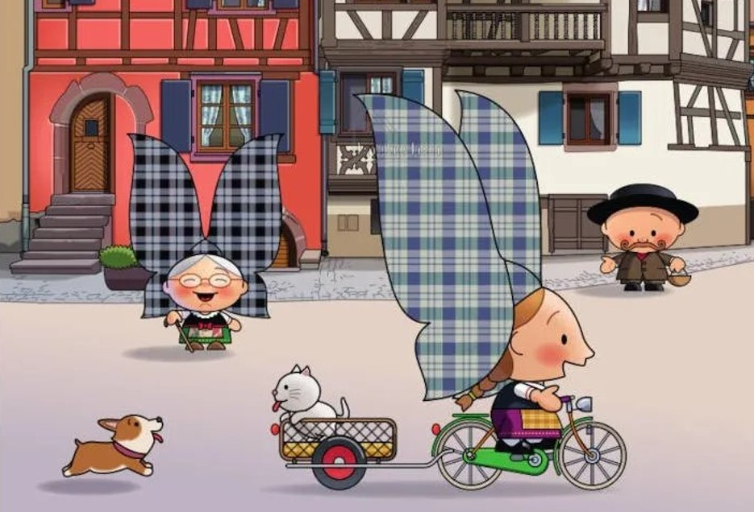



Ce ne sont pas les rues, c'est là où les rues vous mènent qui sont importantes.
Bruce Davidson
L’instant
Musée de la
cour de Marie
à Hatten
3
Photos prises
par différents touristes
pour le plaisir du partage
Découverte
de l'alsace par des touristes

Slide 2
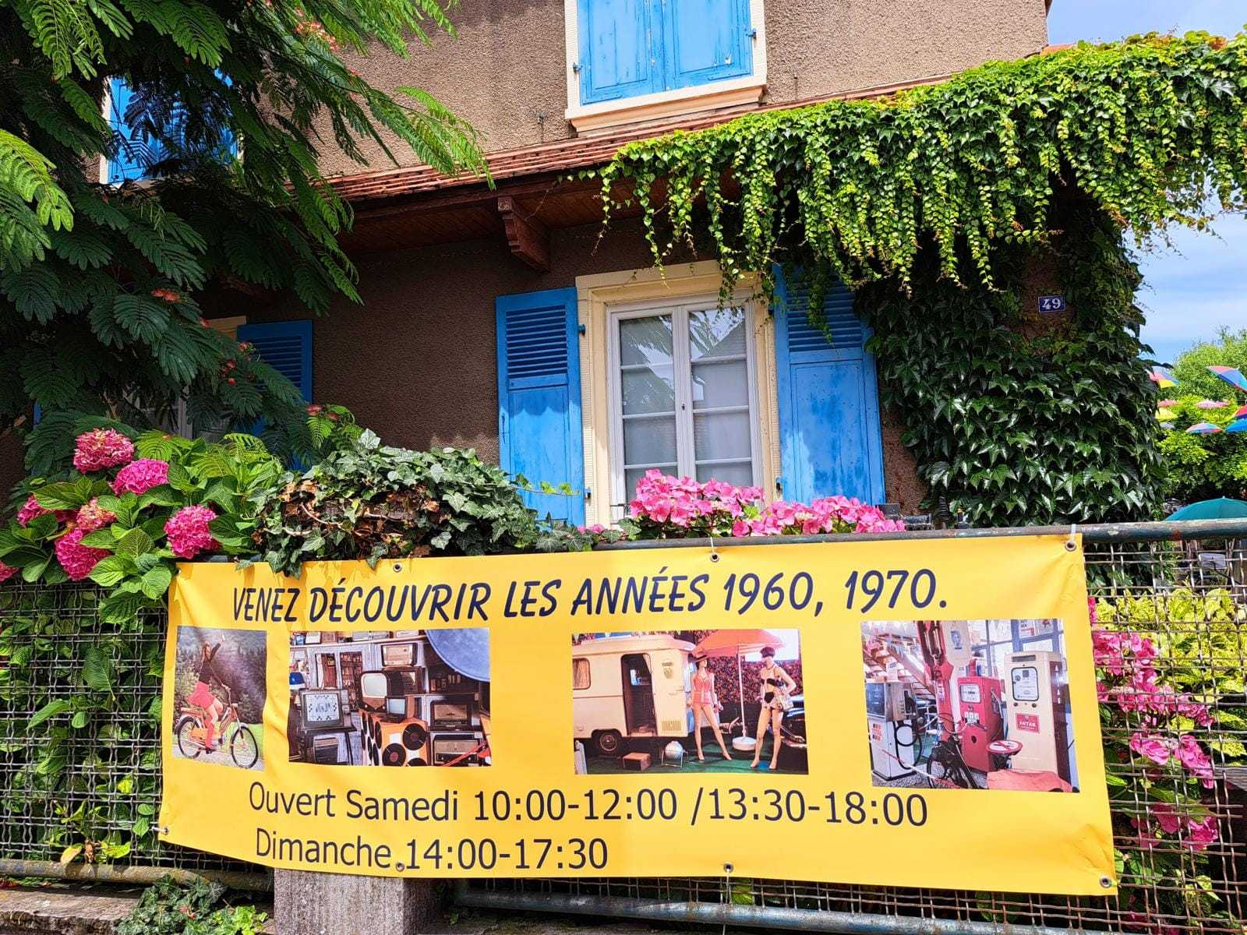

Slide 3


Plongez vous dans les années 60 et 70 avec les collections d'exception de la Cour de Marie : du pantalon patte d'eph' au vélo Mercier de Raymond Poulidor, en passant par le salon de coiffure, le kiosque à presse ou encore la maison de couture. Découvrez le fabuleux destin de la poupée Raynal, collection unique en France. Laissez vous conter des histoires pleines de nostalgie lors d'une visite guidée de deux heures. Un voyage sur plus de 1 500 m² et deux étages qui se conclut en saison par une jolie terrasse vous invitant à déguster un café et une part de la traditionnelle tarte au fromage blanc.

Slide 4
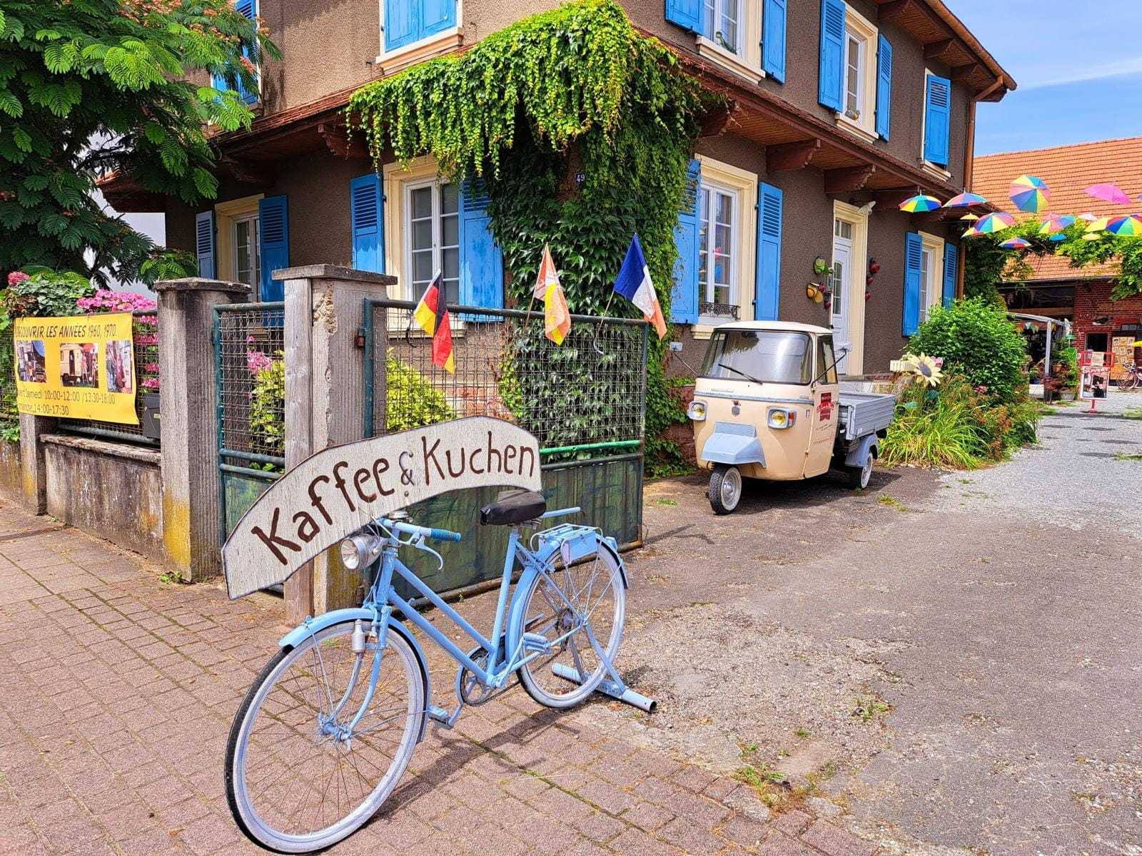

Slide 5
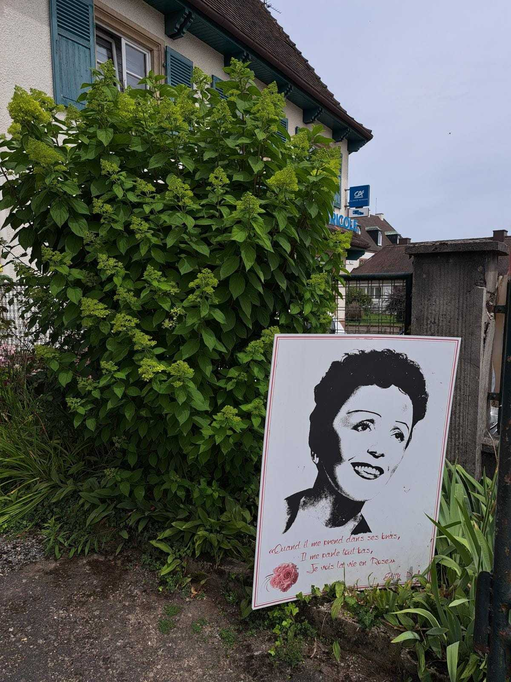

Slide 6
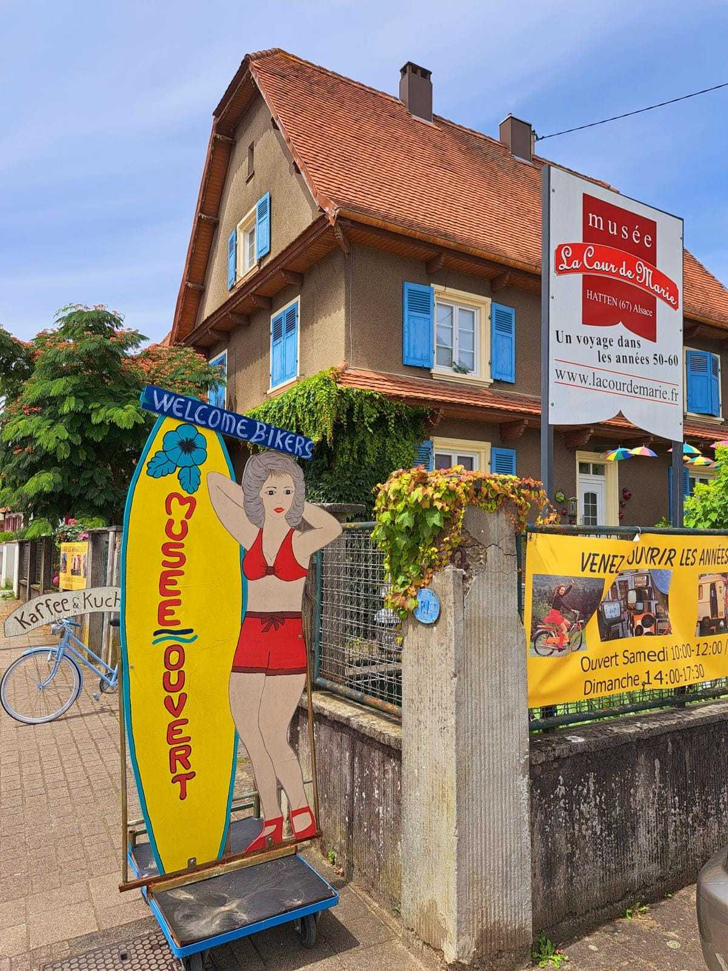

Slide 7
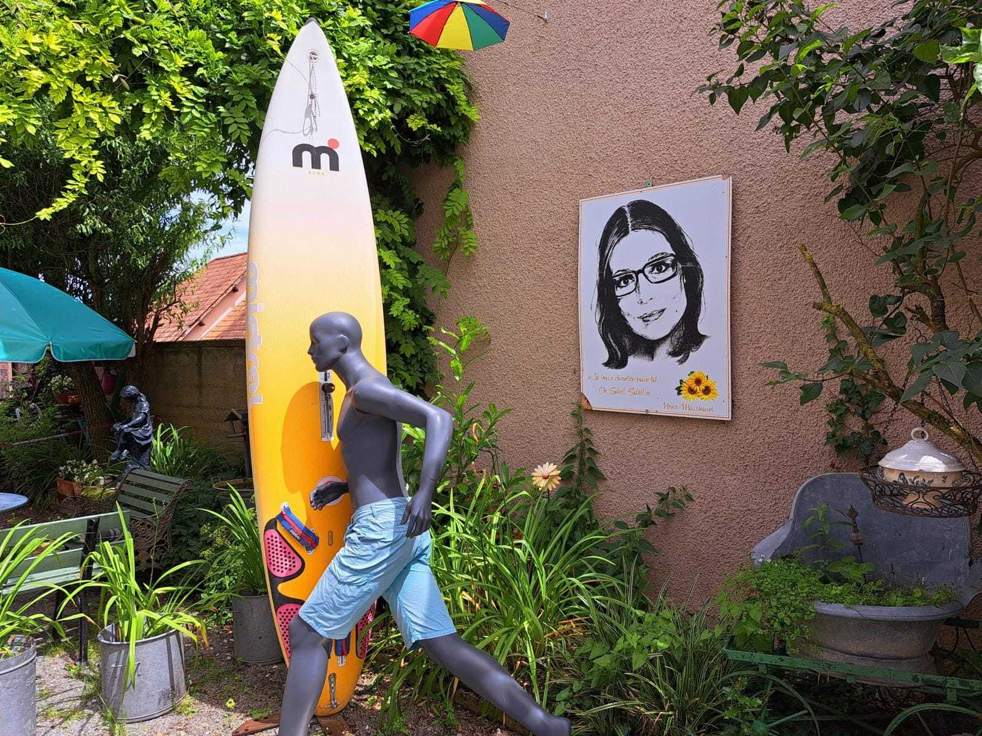

Slide 8
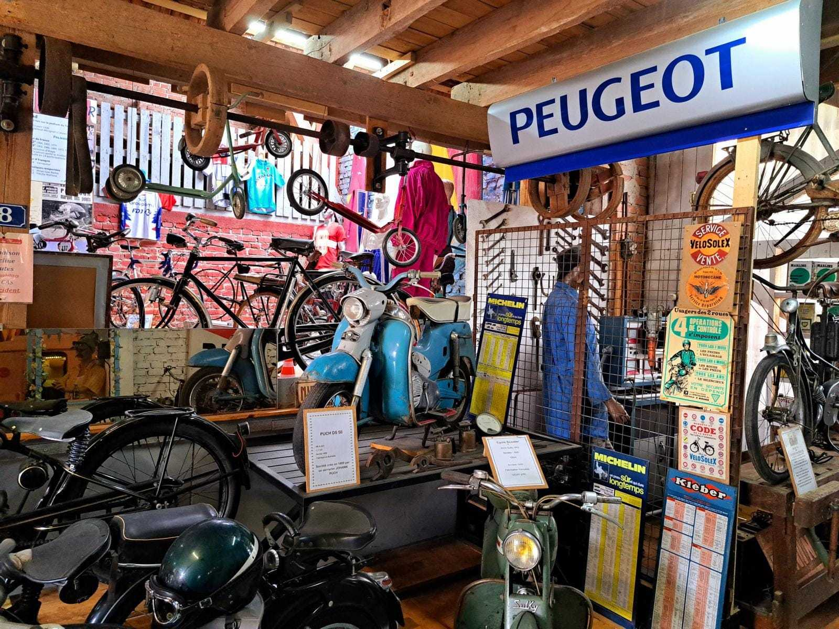

Slide 9
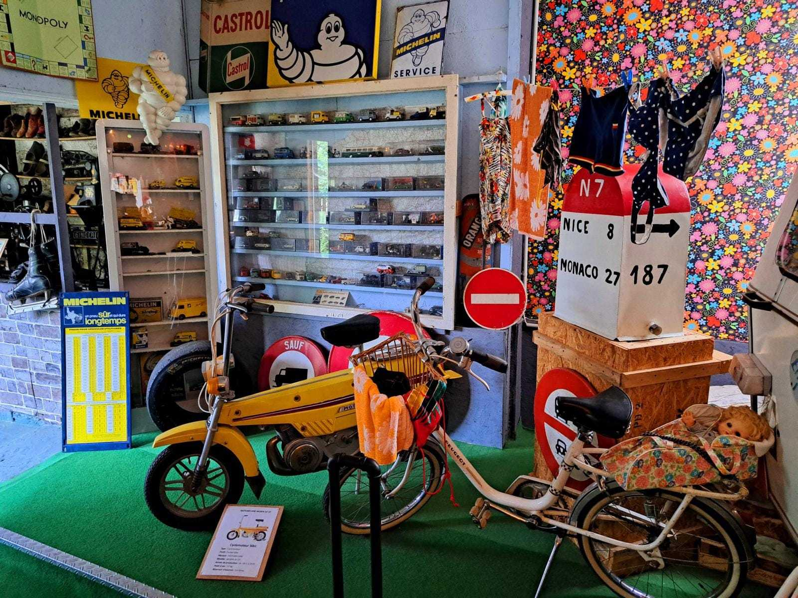

Slide 10
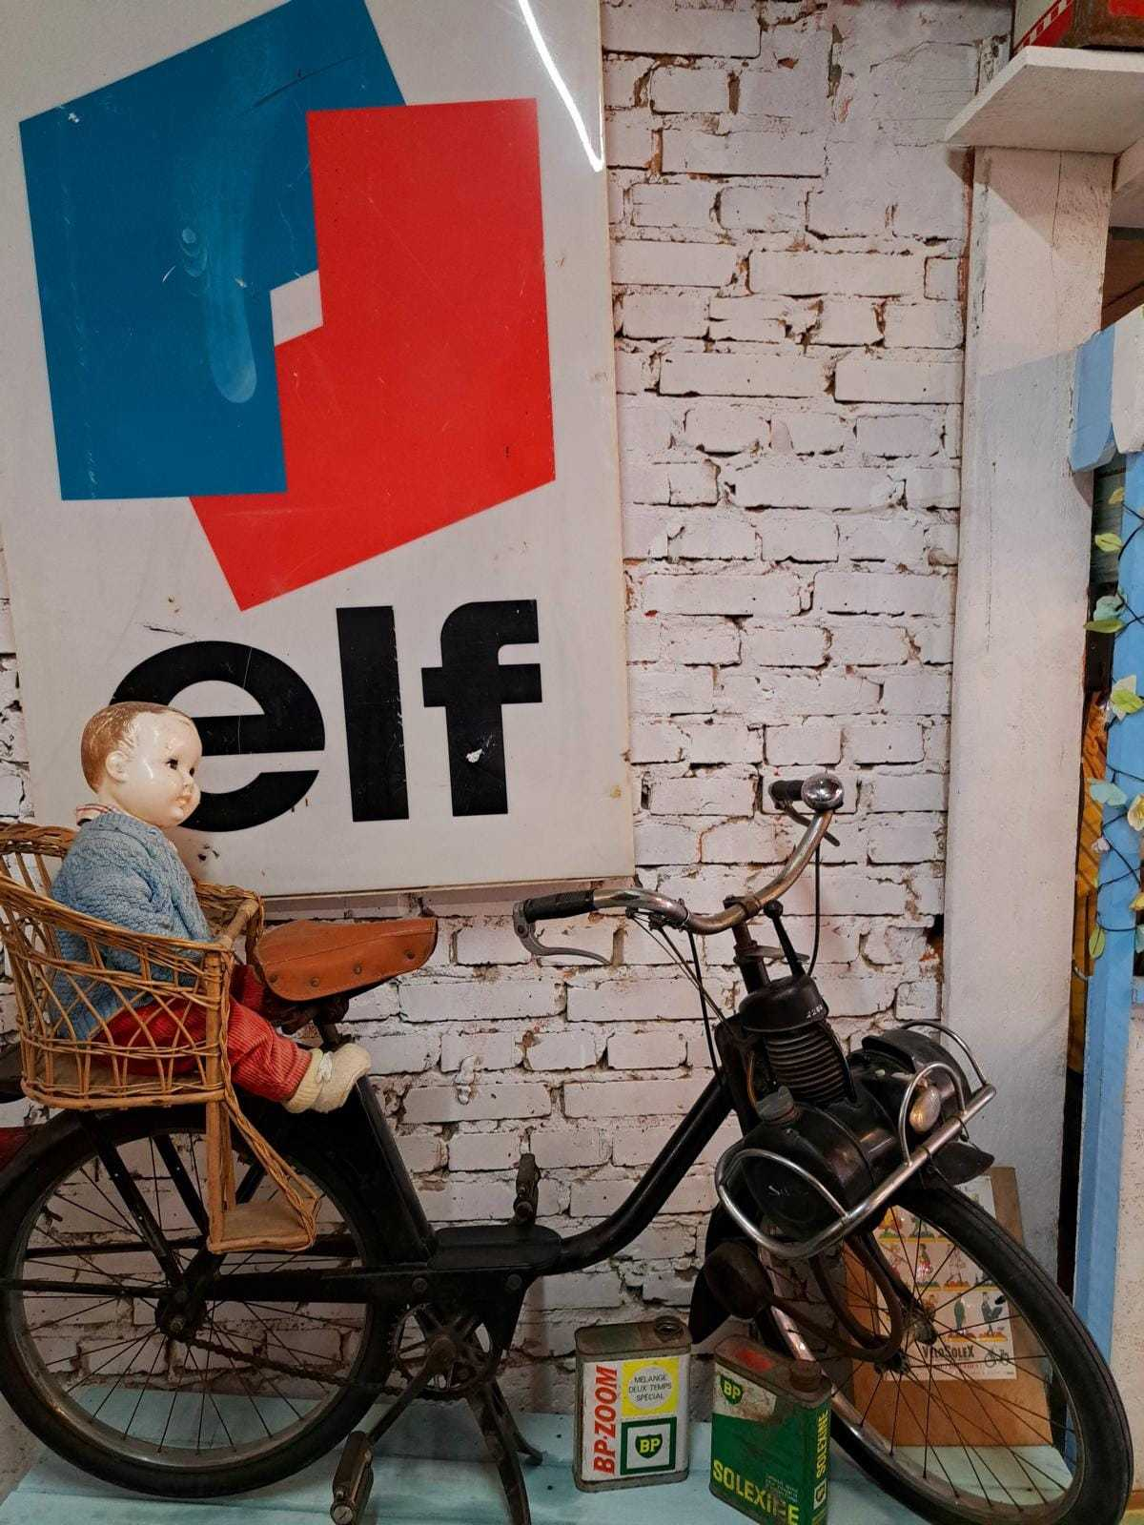

Slide 11
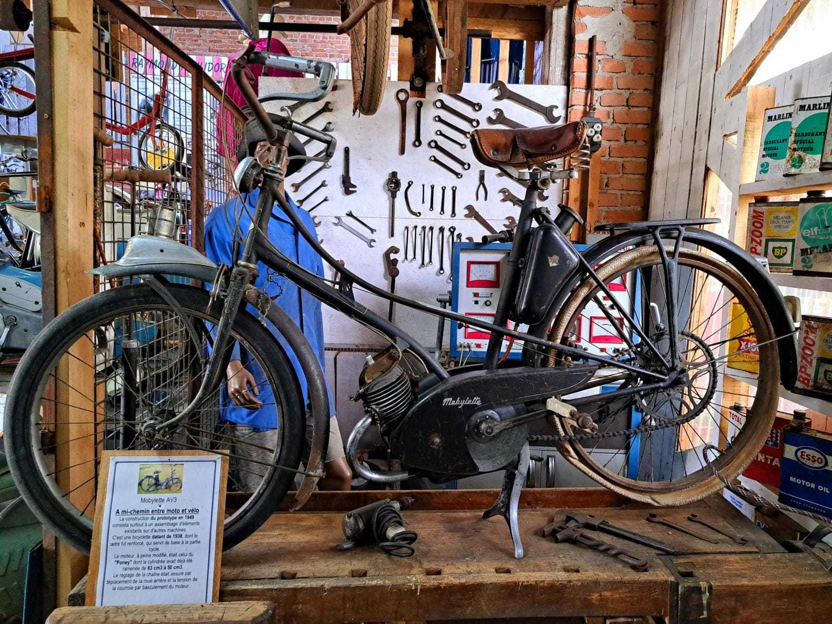

Slide 12
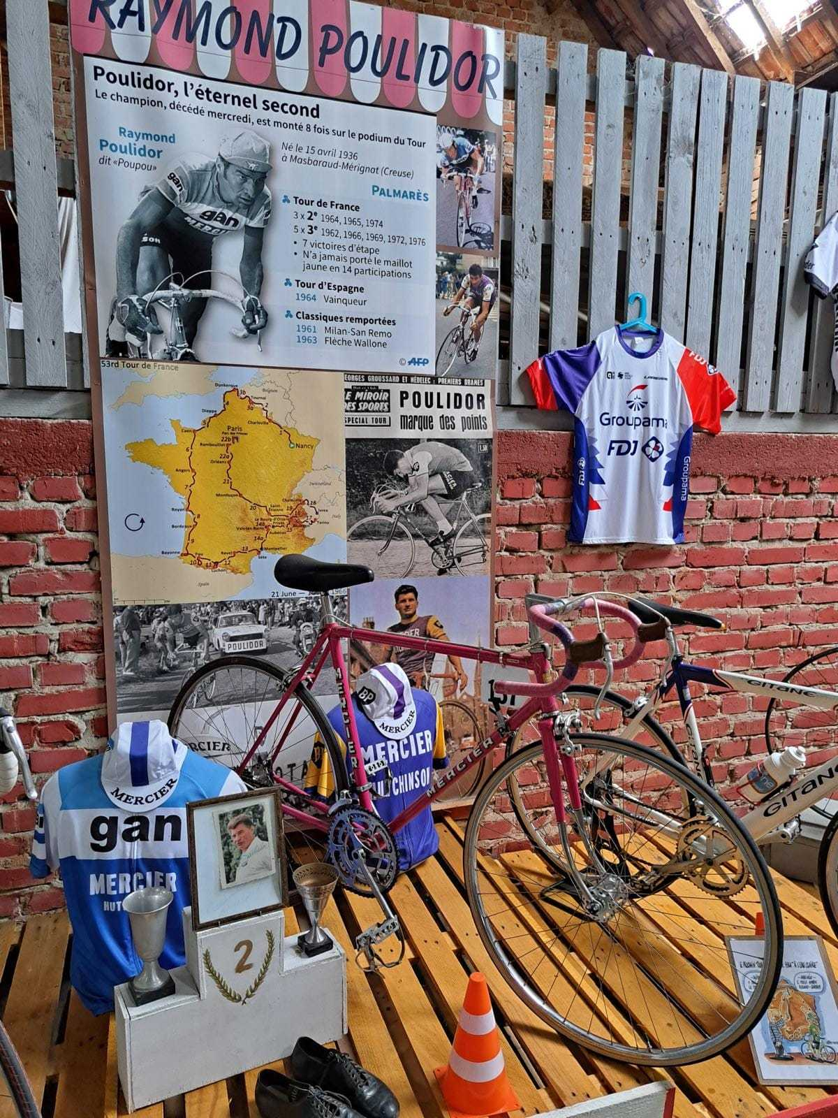

Slide 13
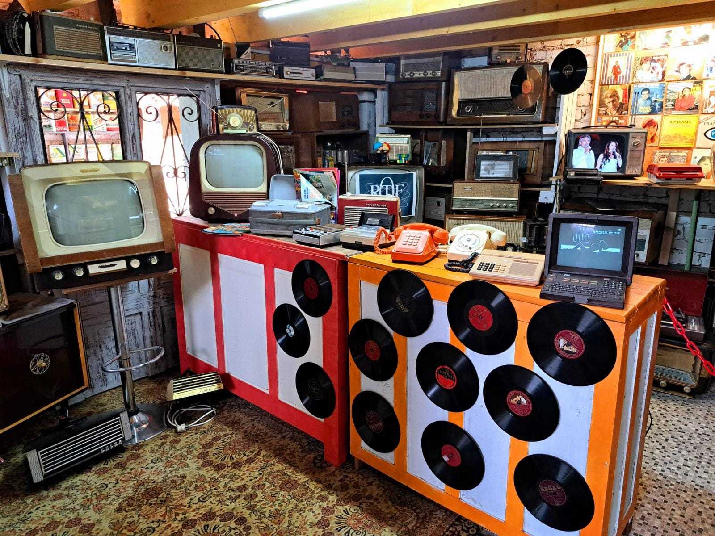

Slide 14
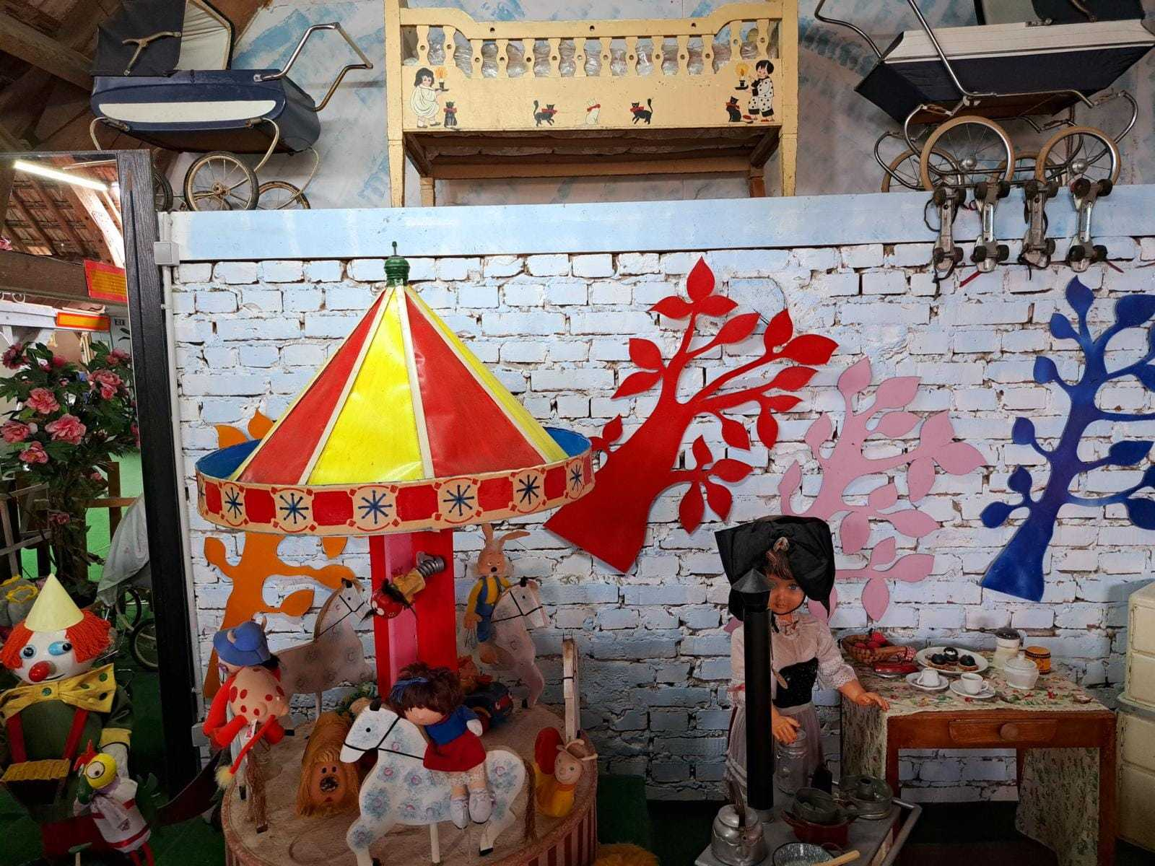

Slide 15
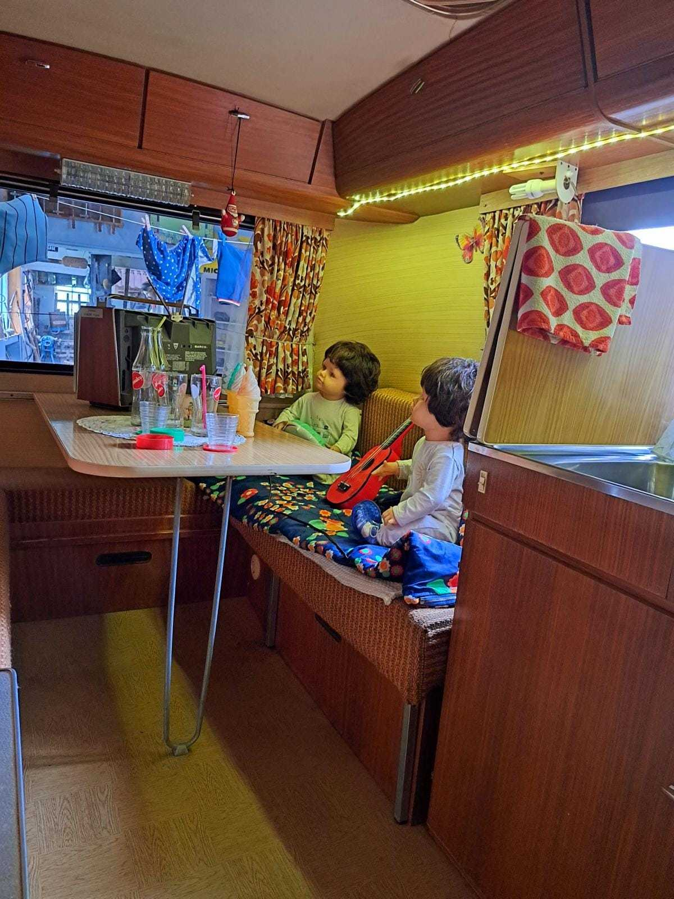

Slide 16
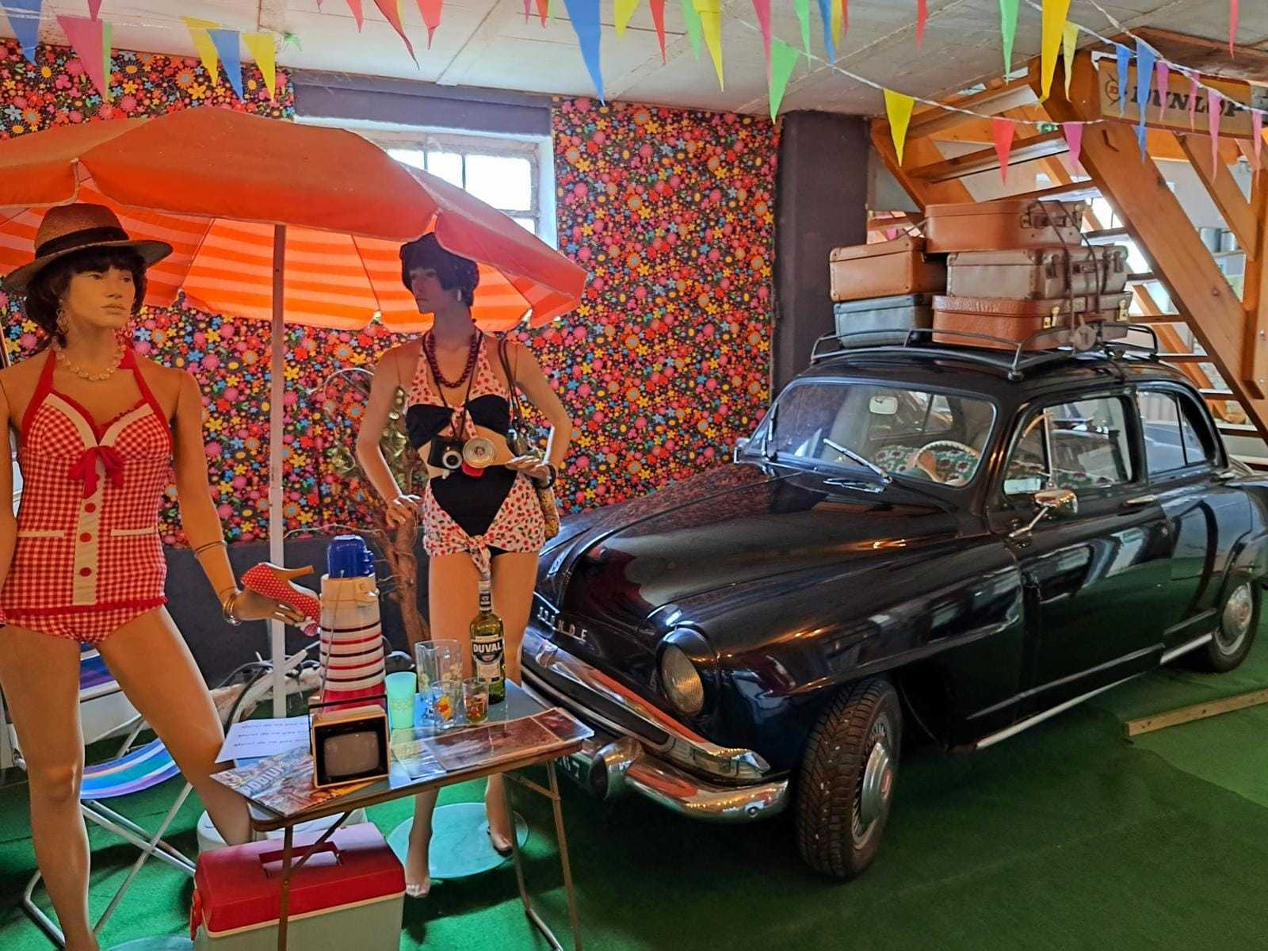

Slide 17
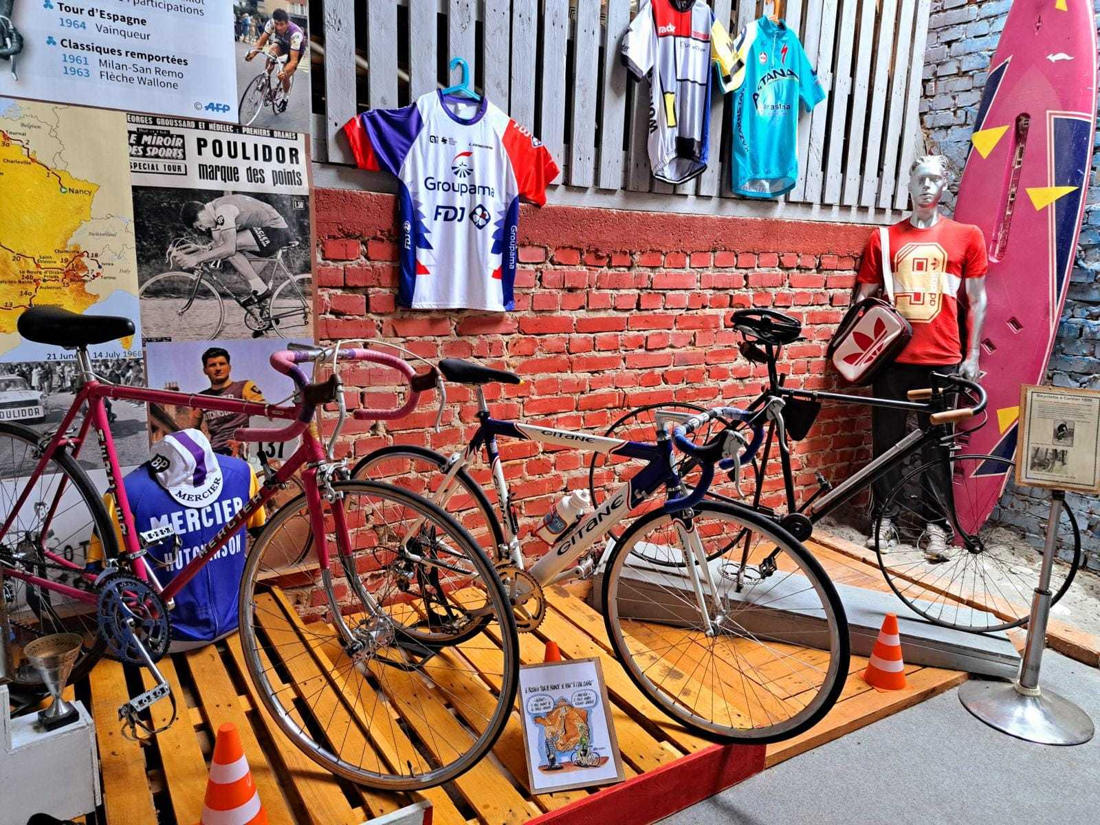

Slide 18
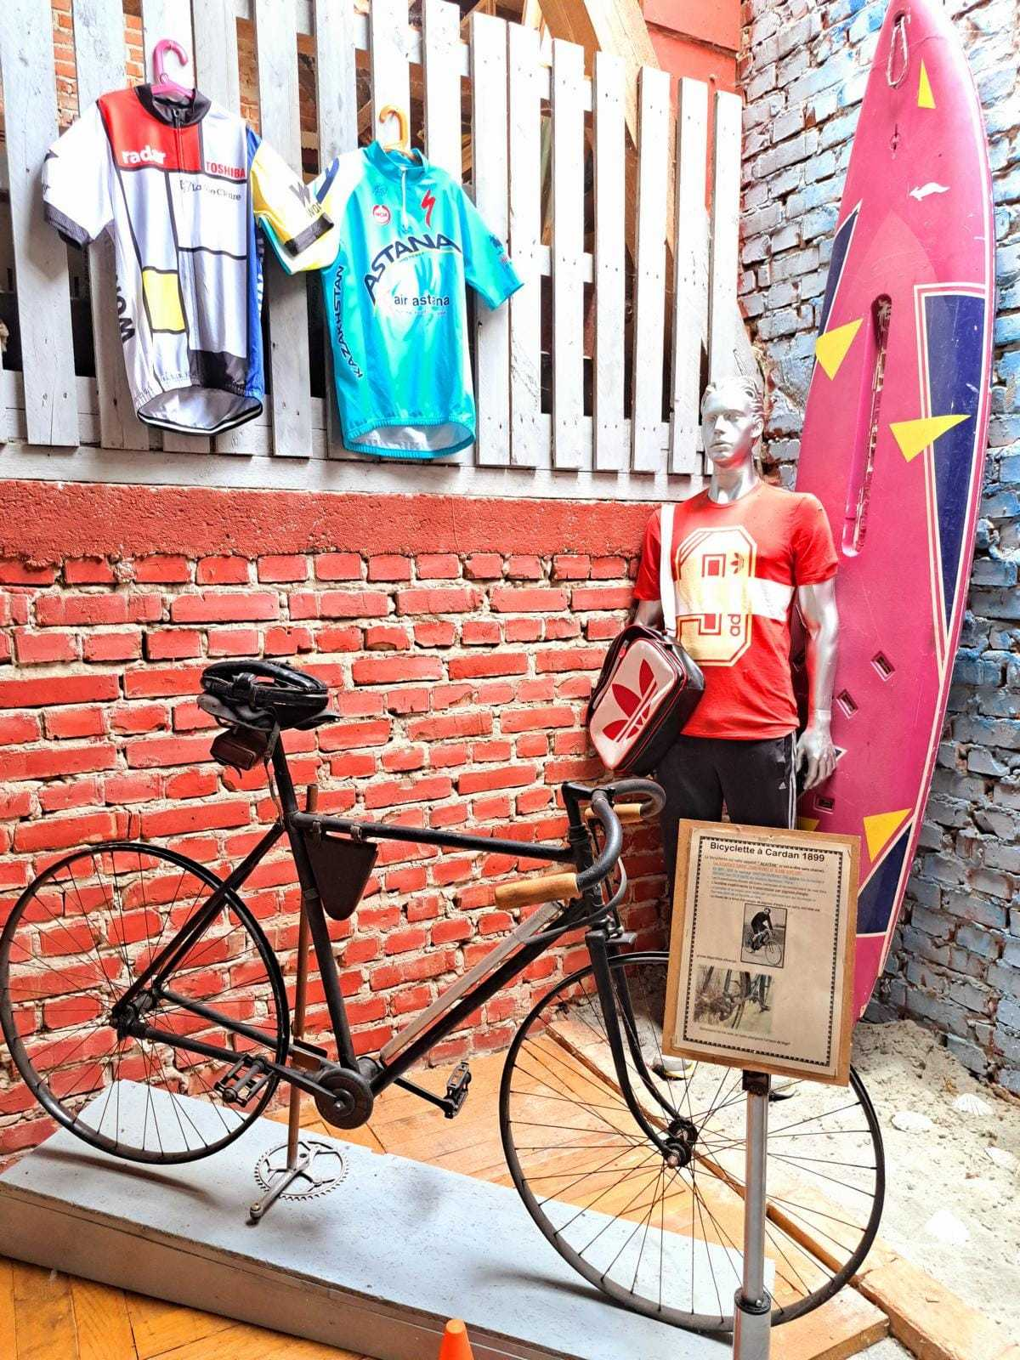

Slide 19
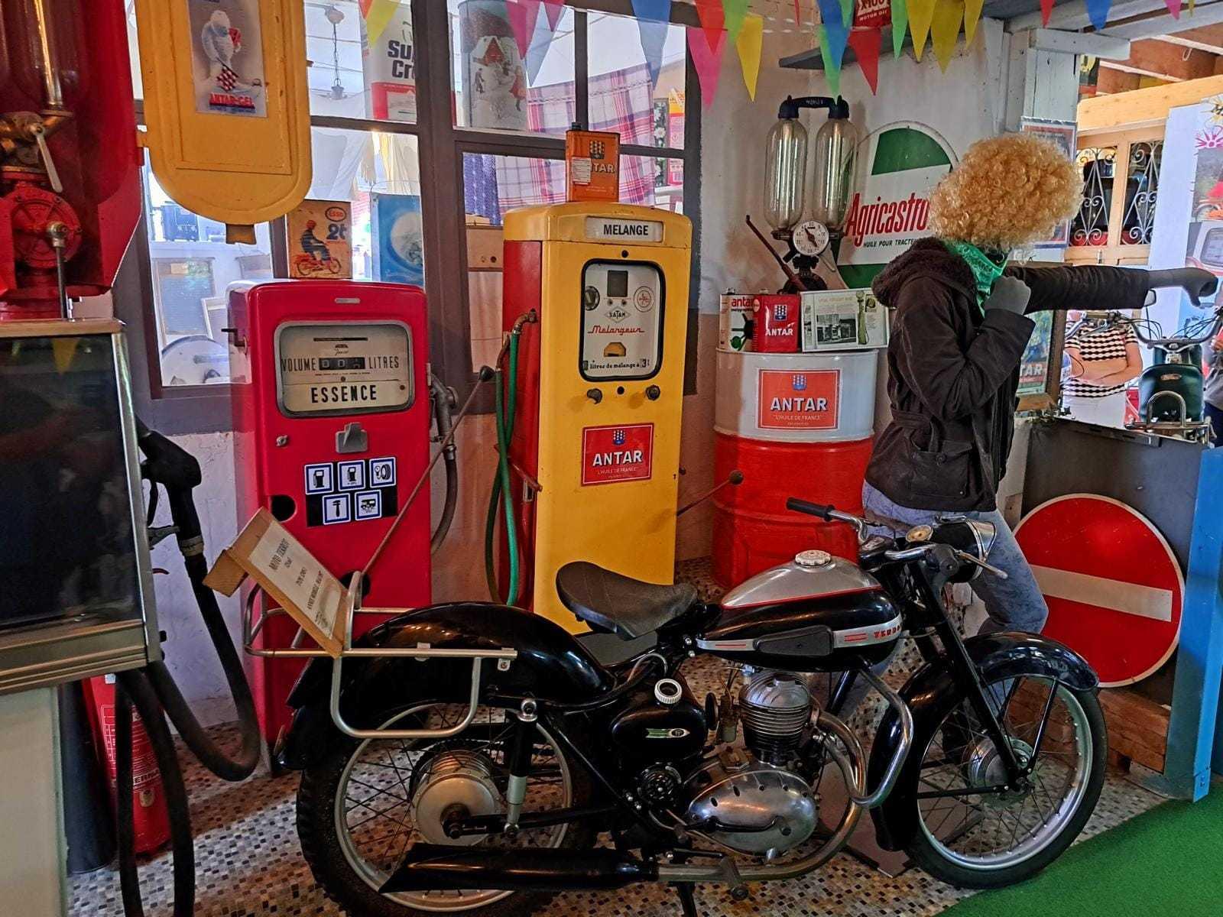

Slide 20
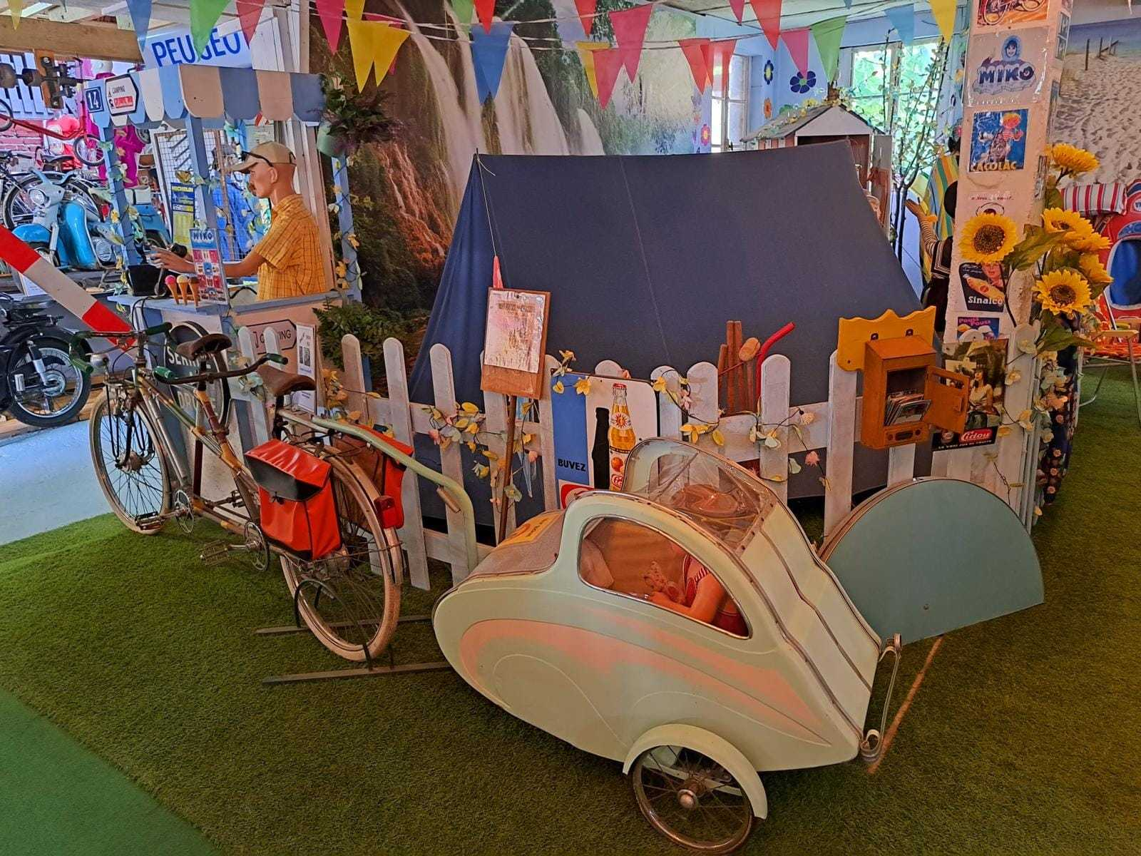

Slide 21
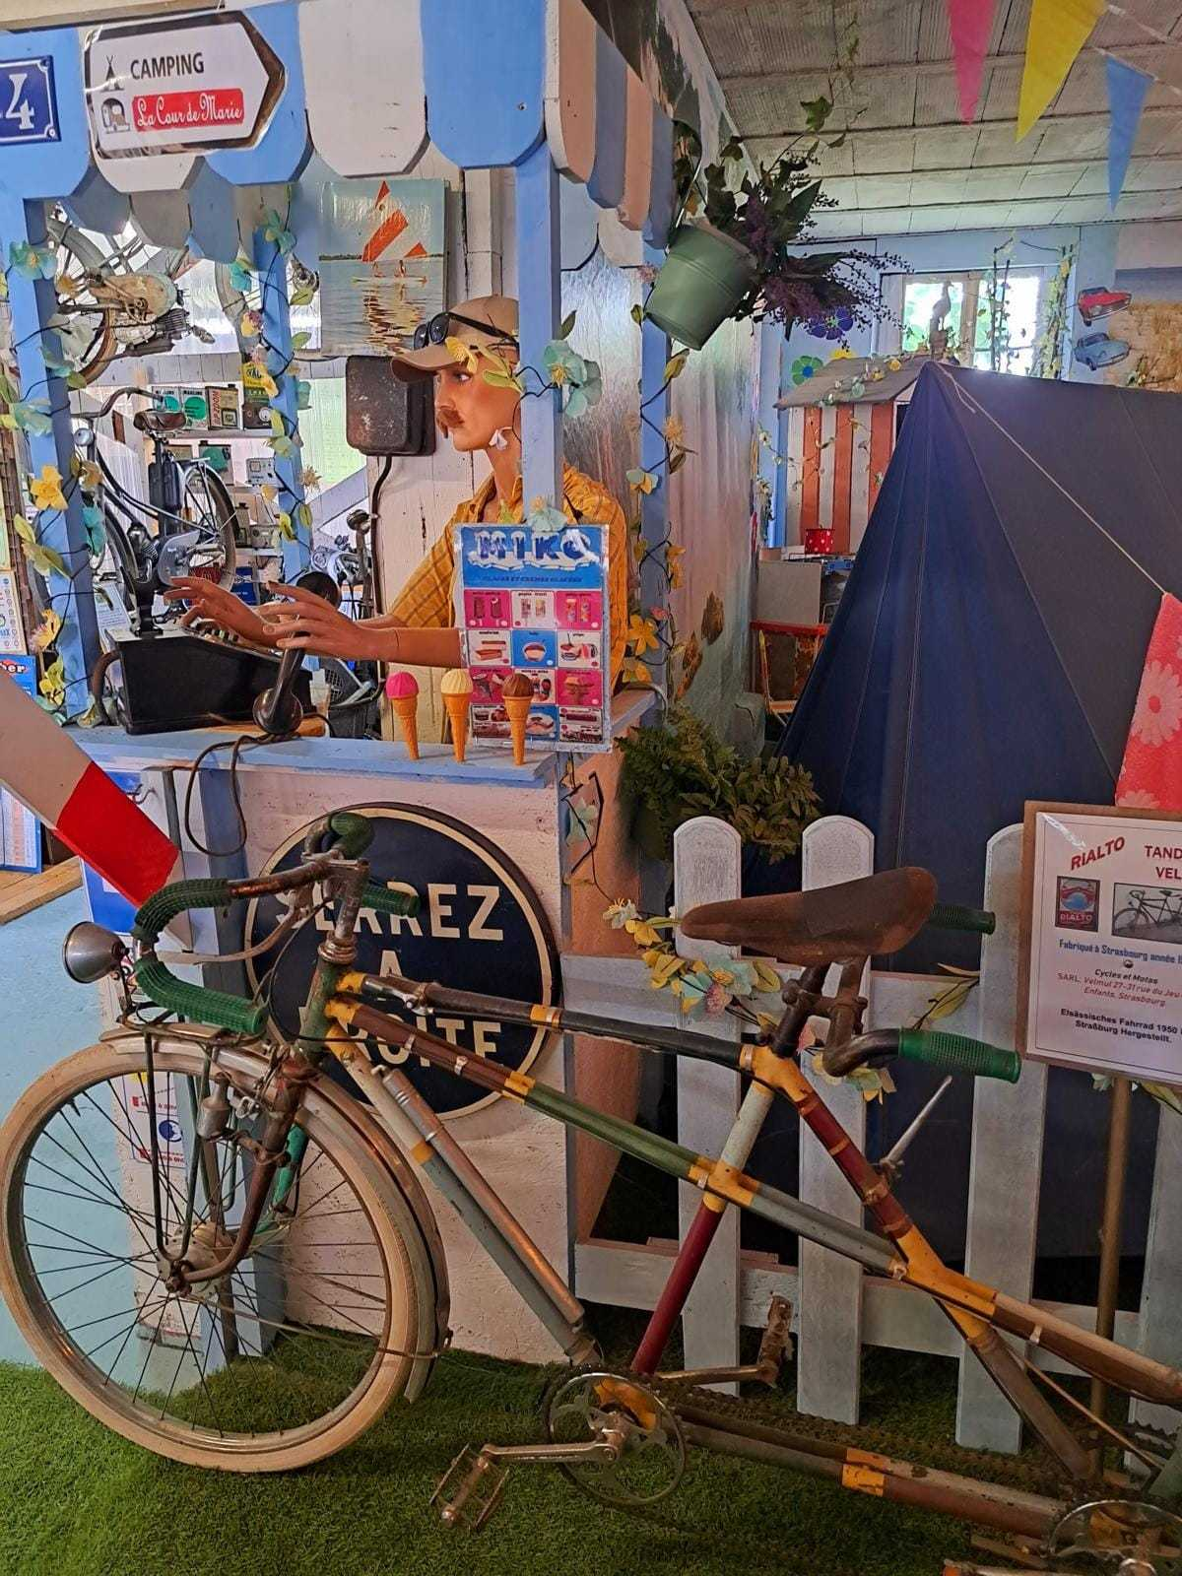

Slide 22
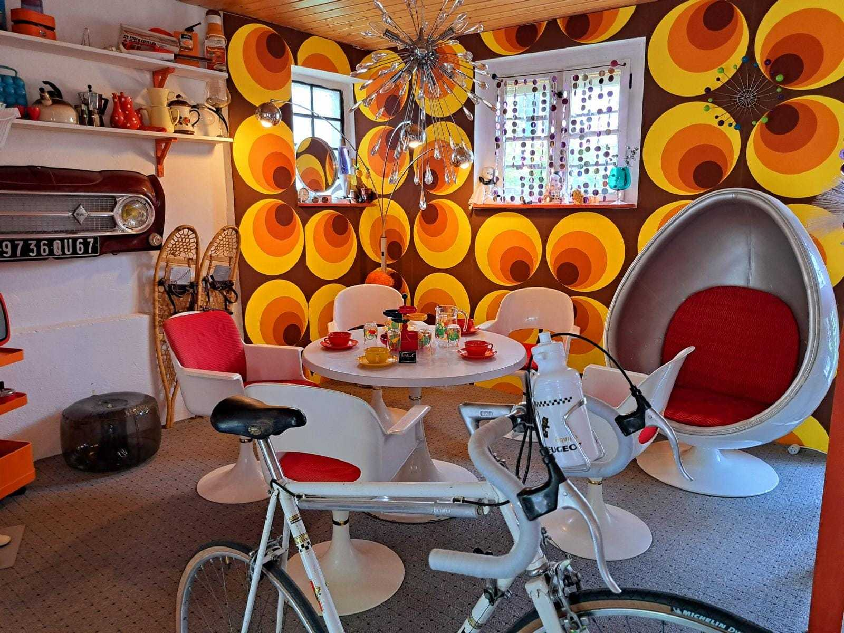

Slide 23
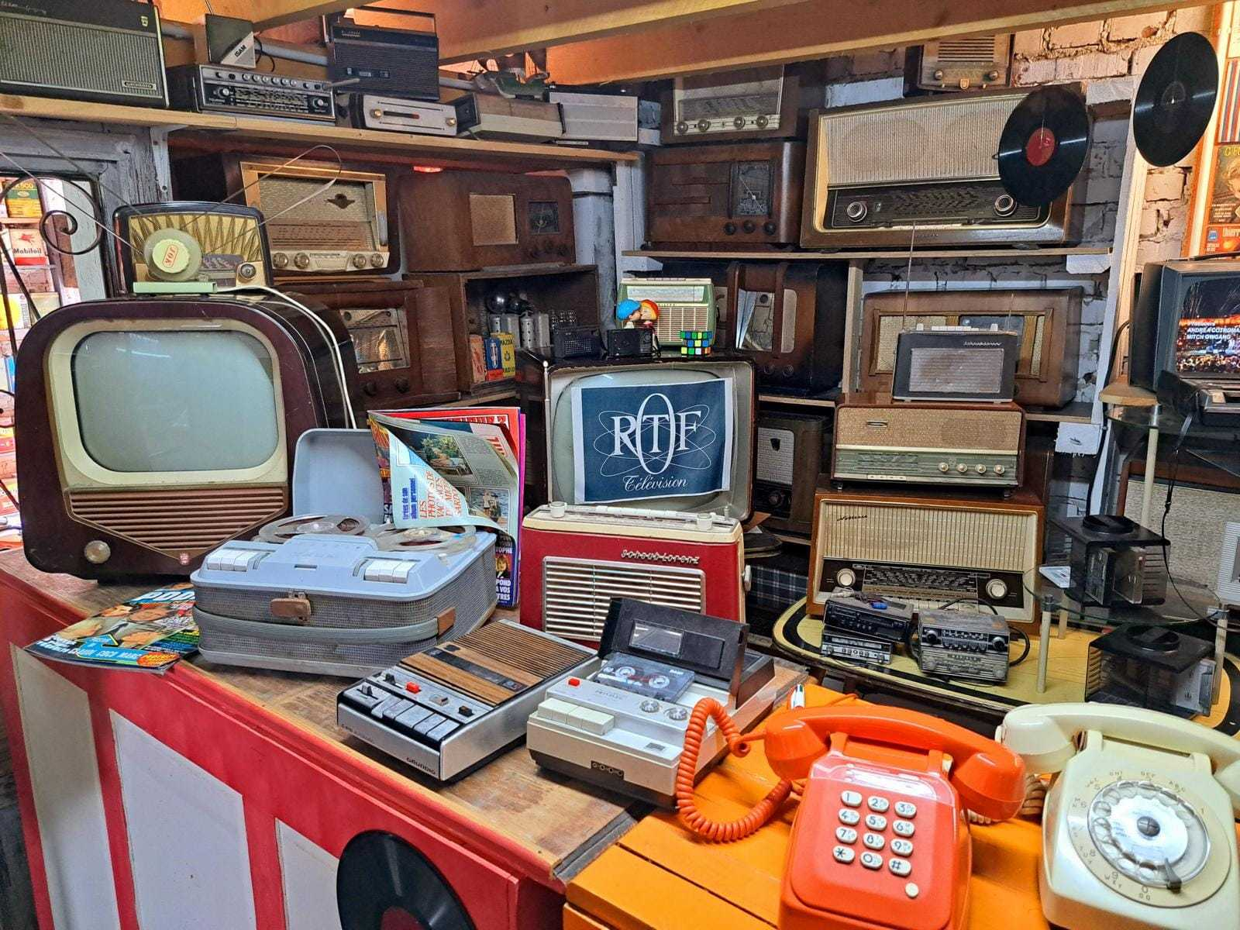

Slide 24
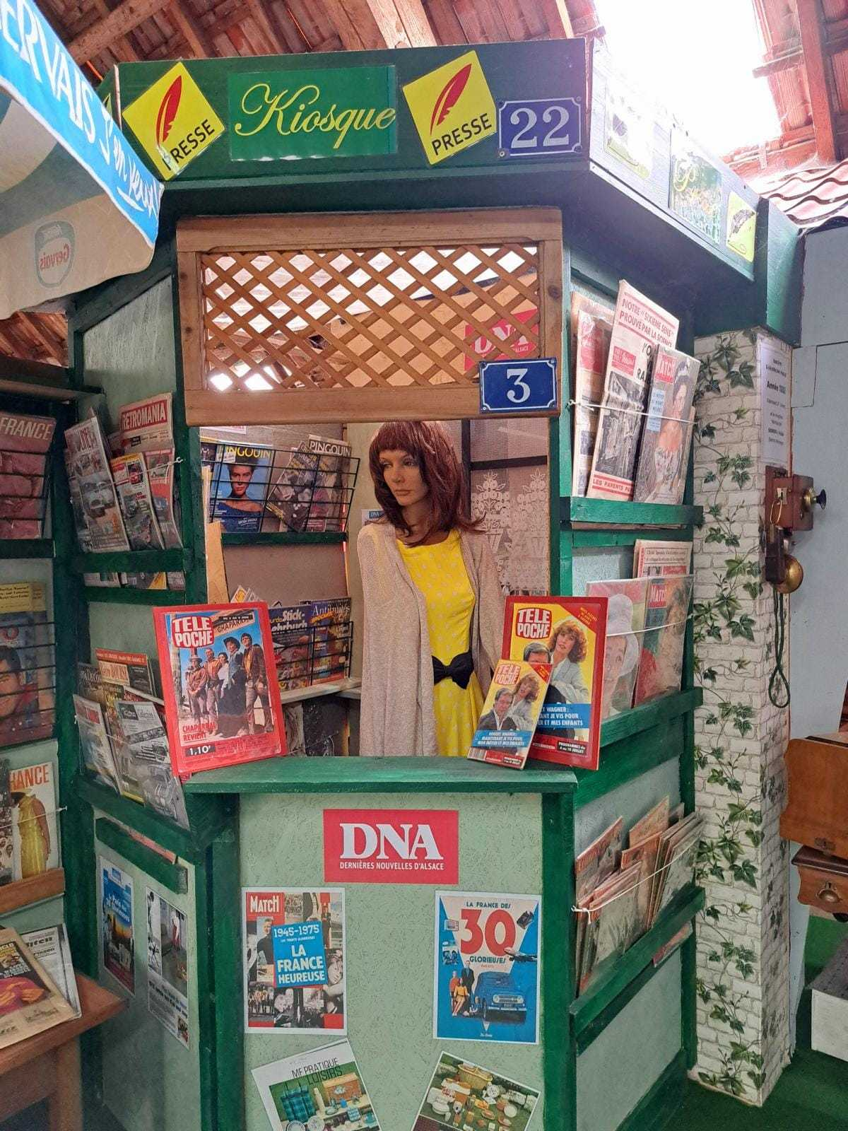

Slide 25
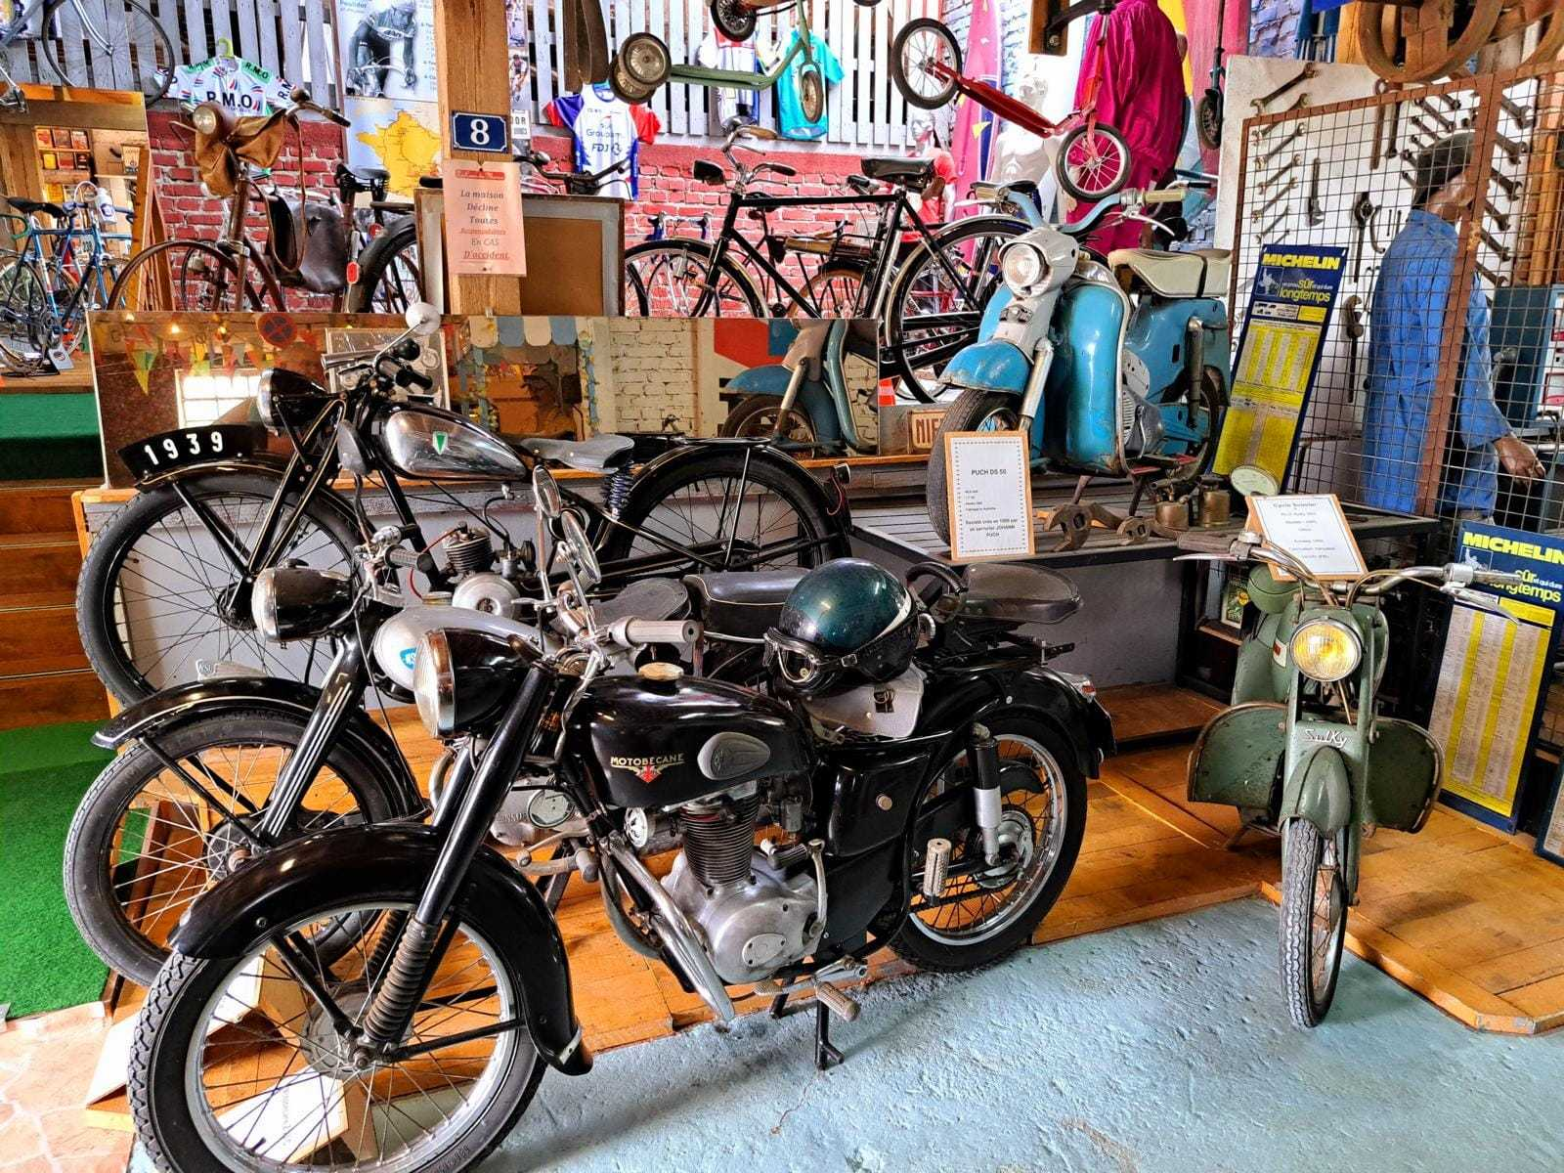

Slide 26
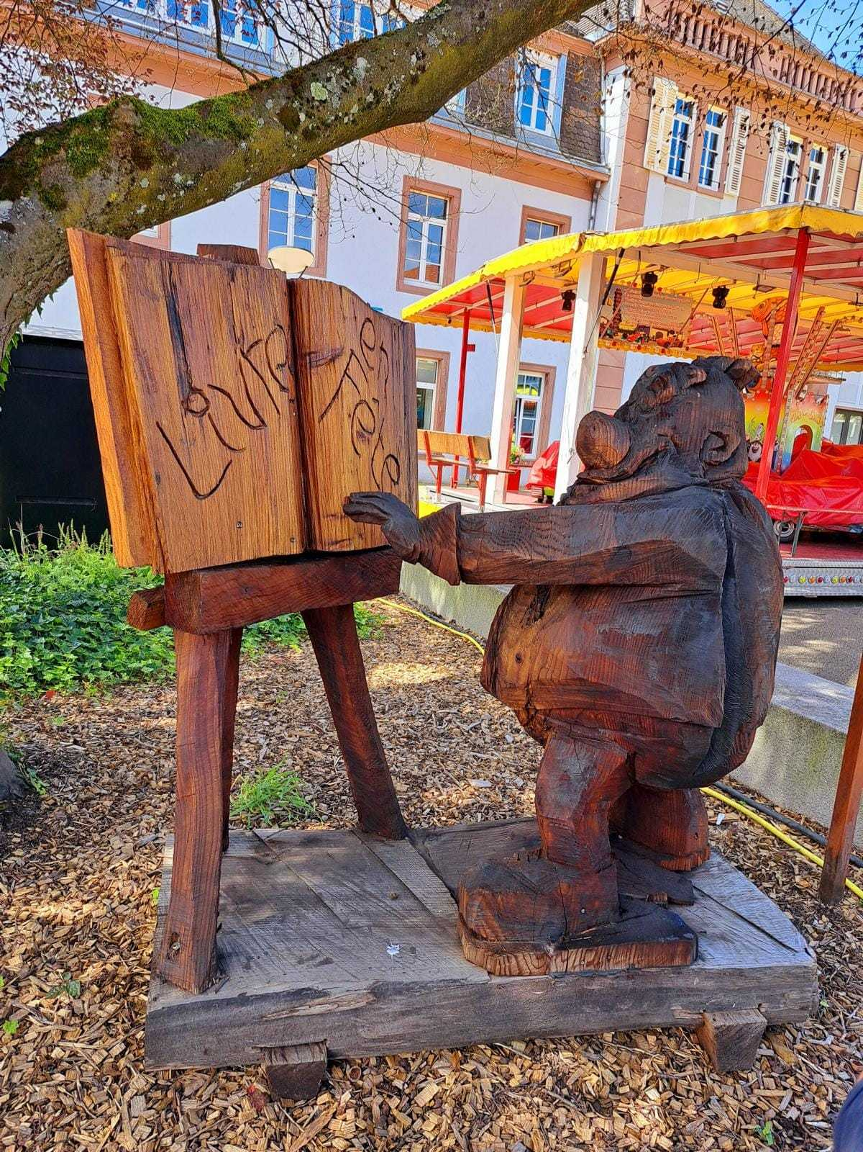

Slide 27
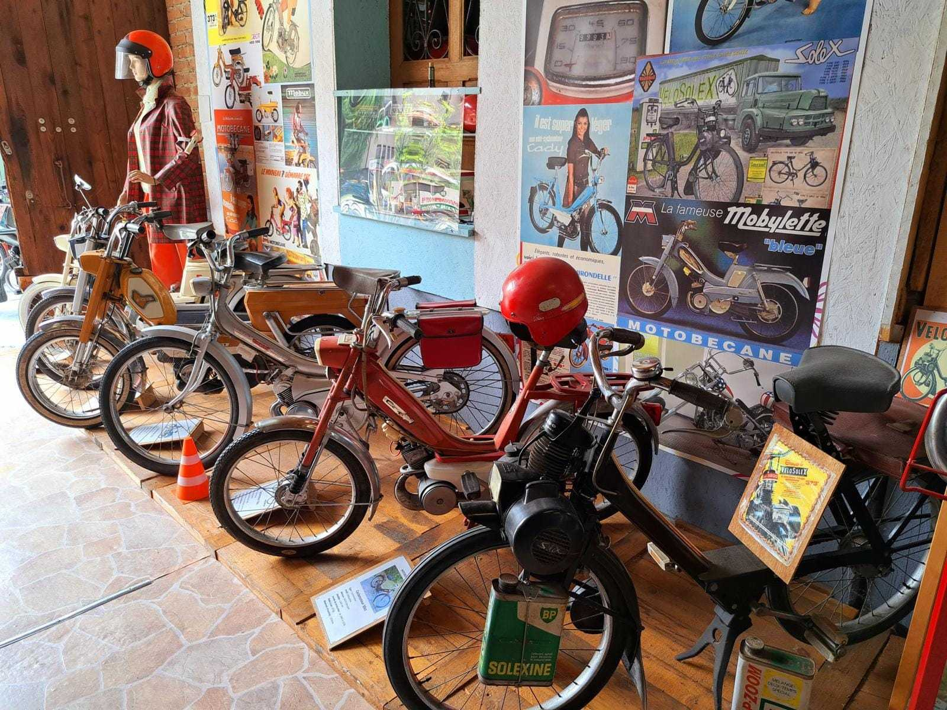

Slide 28
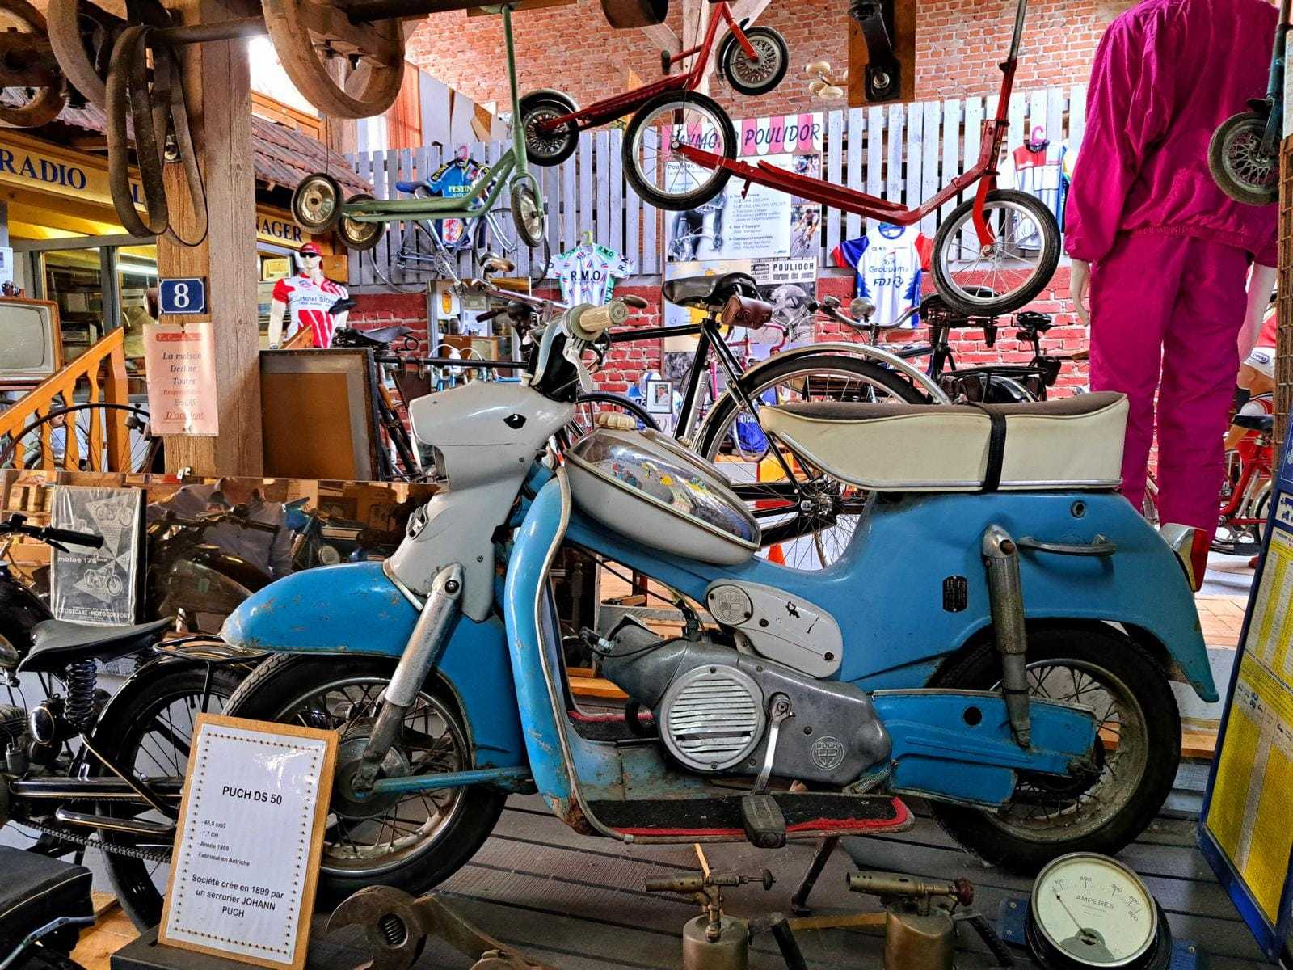

Slide 29
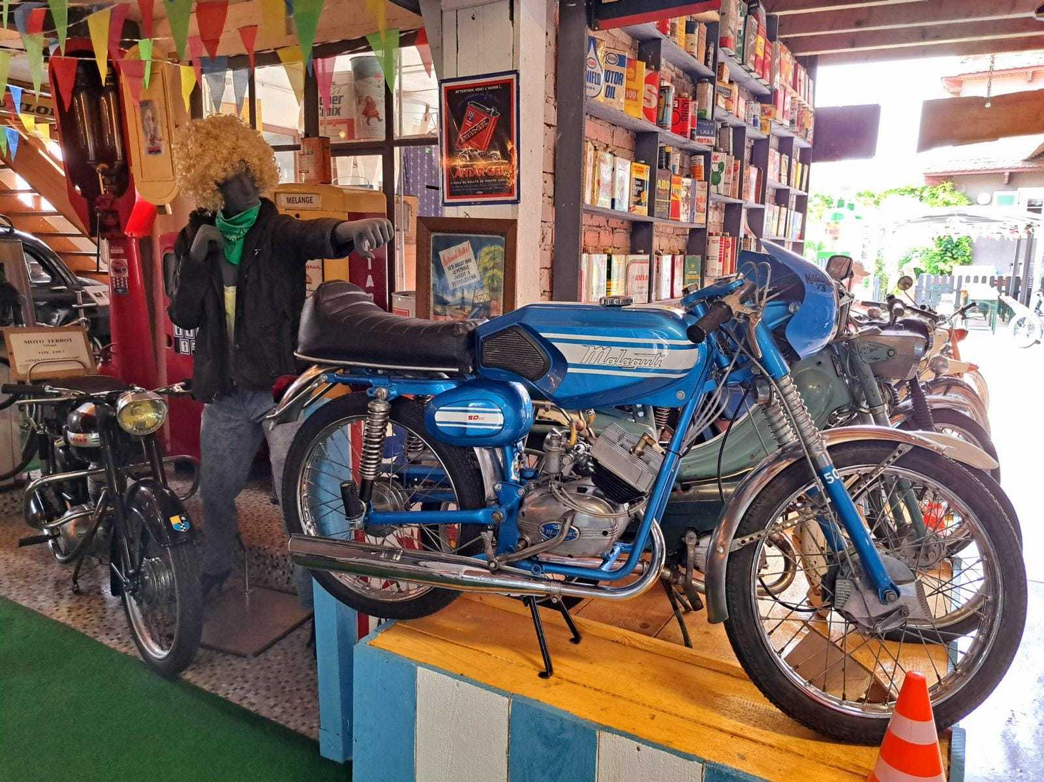

Slide 30
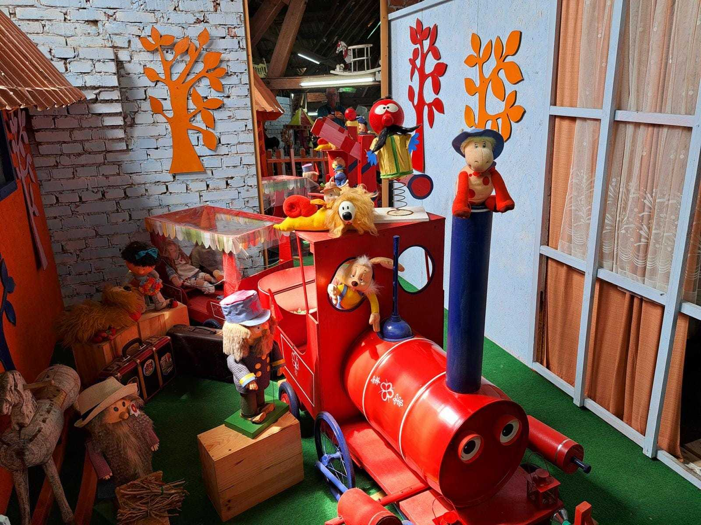

Slide 31
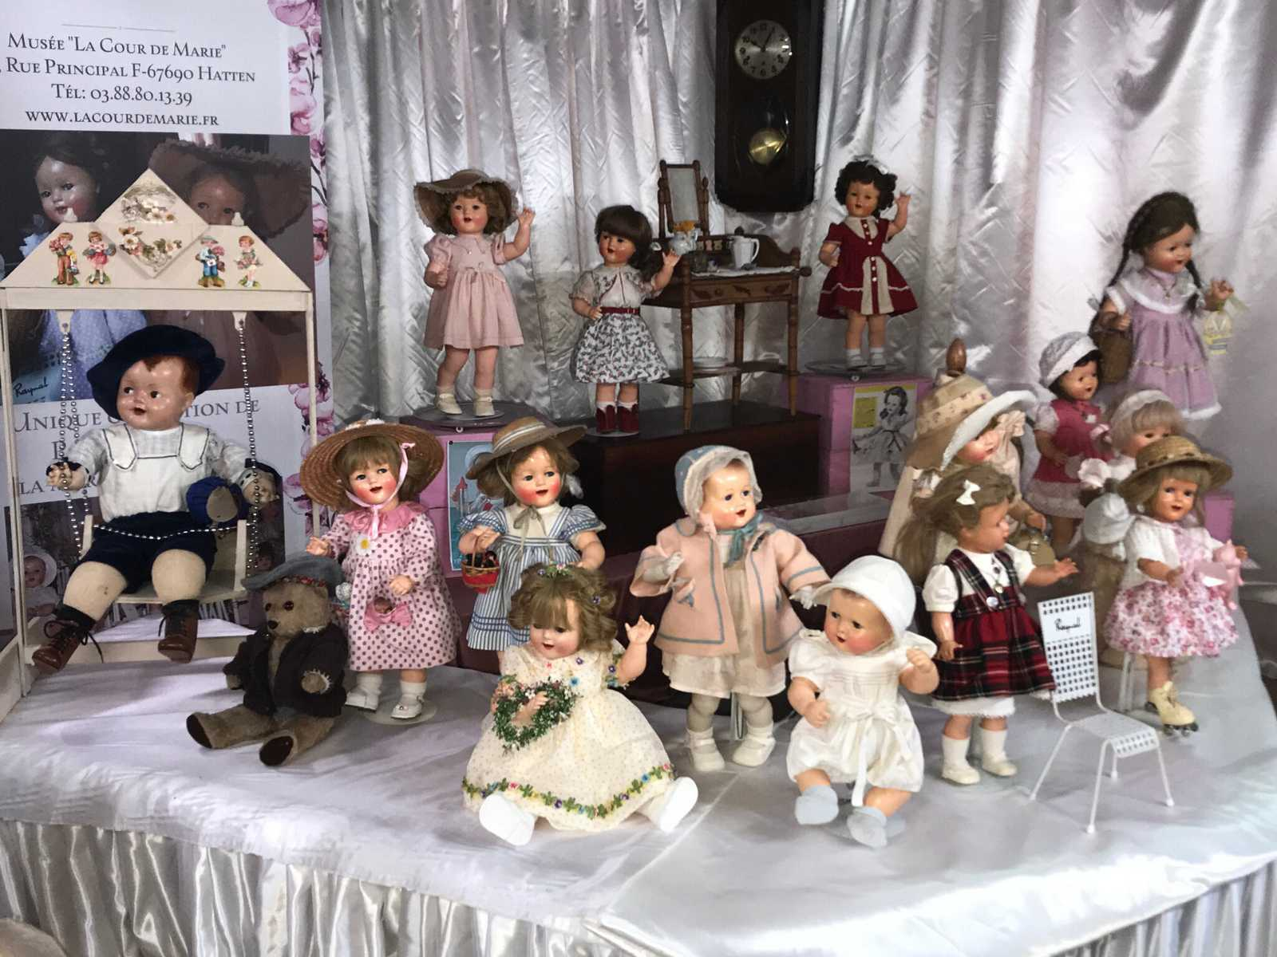

Slide 32
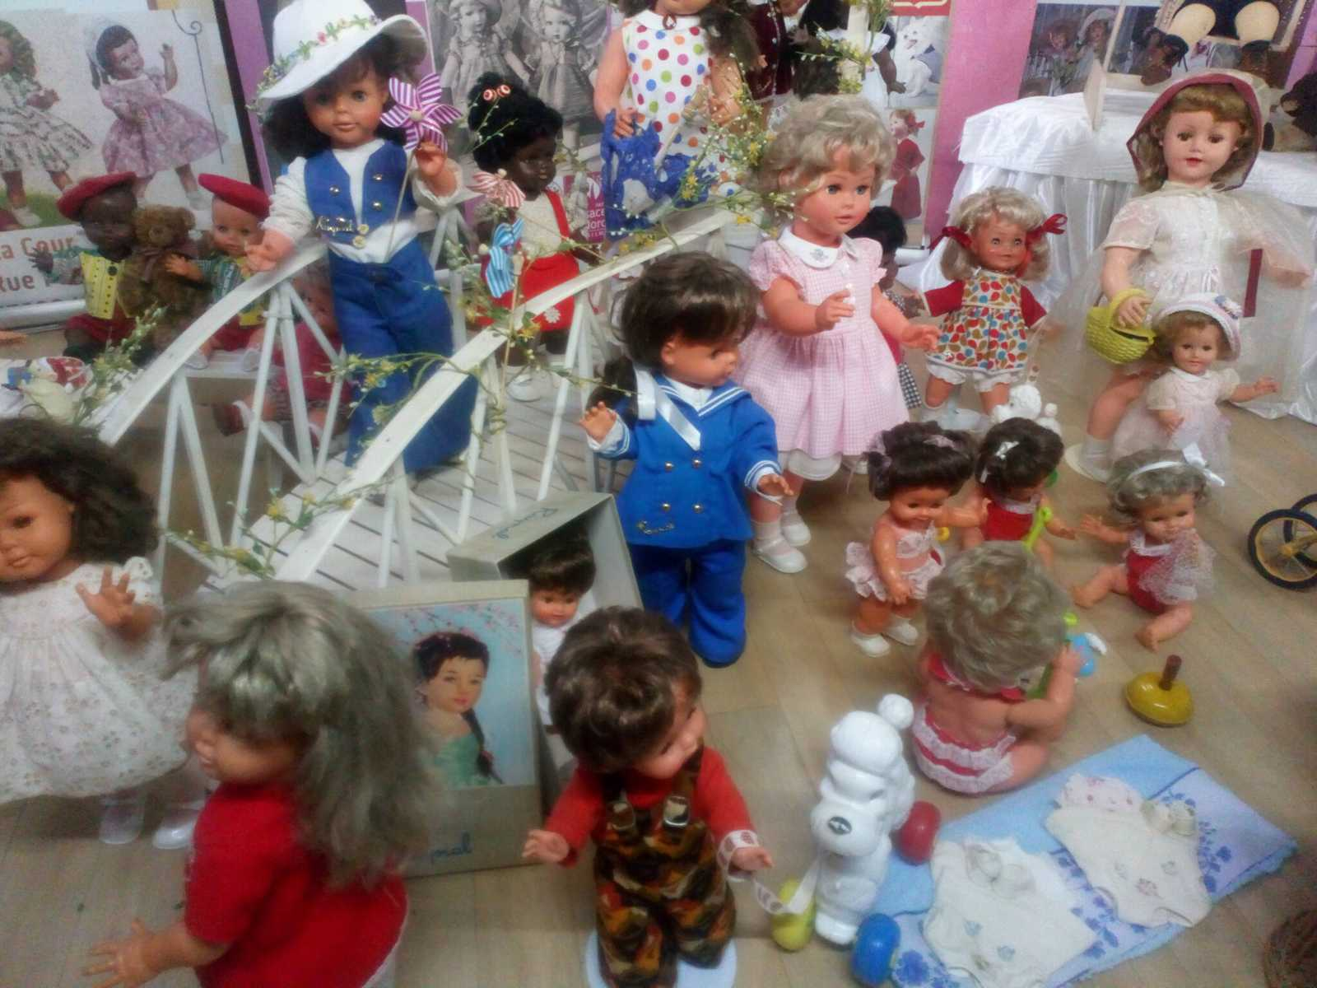

Slide 33
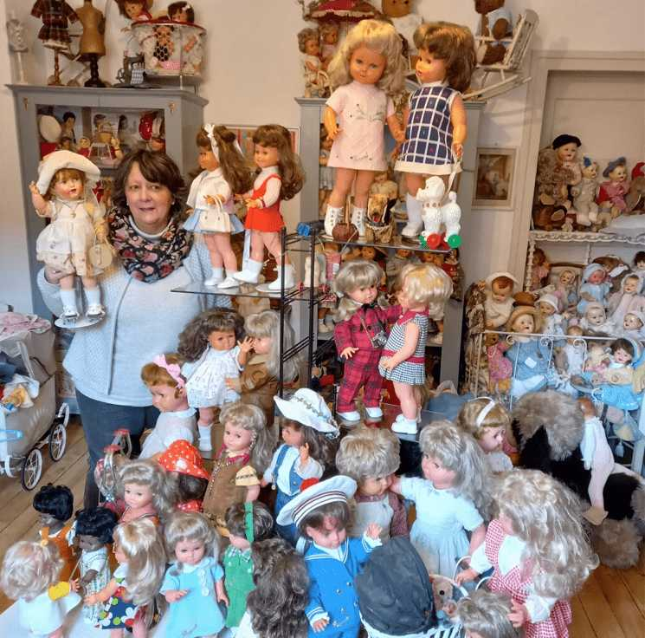

Slide 34
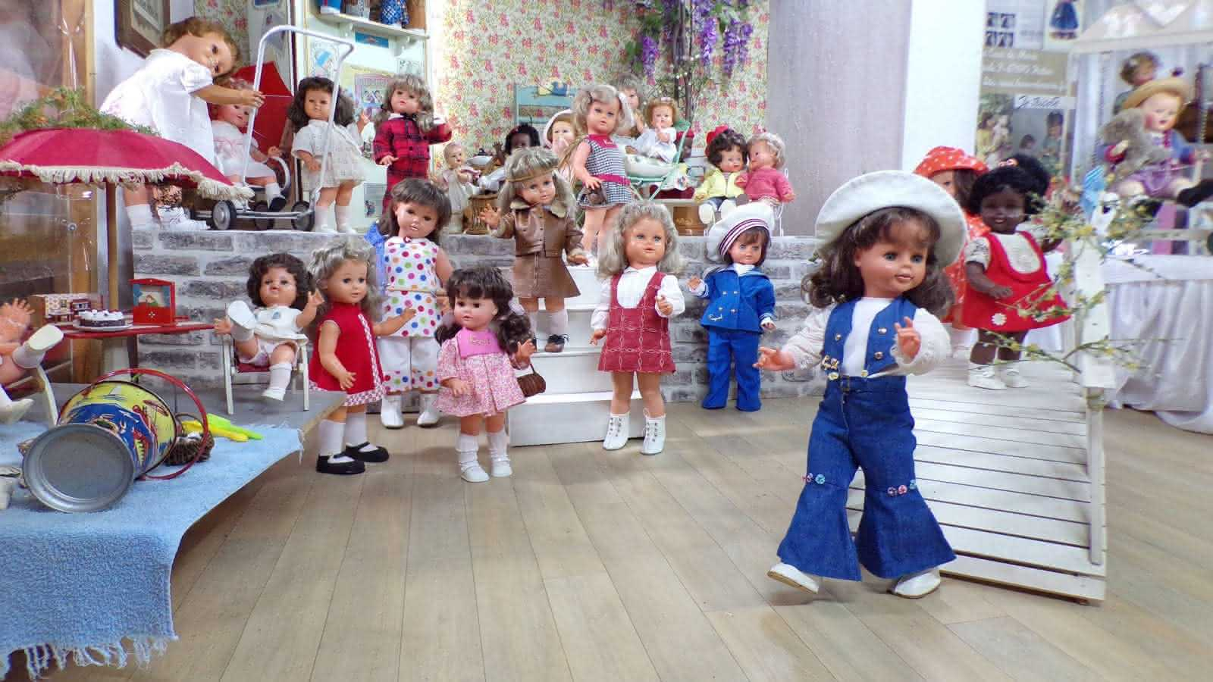

Slide 35
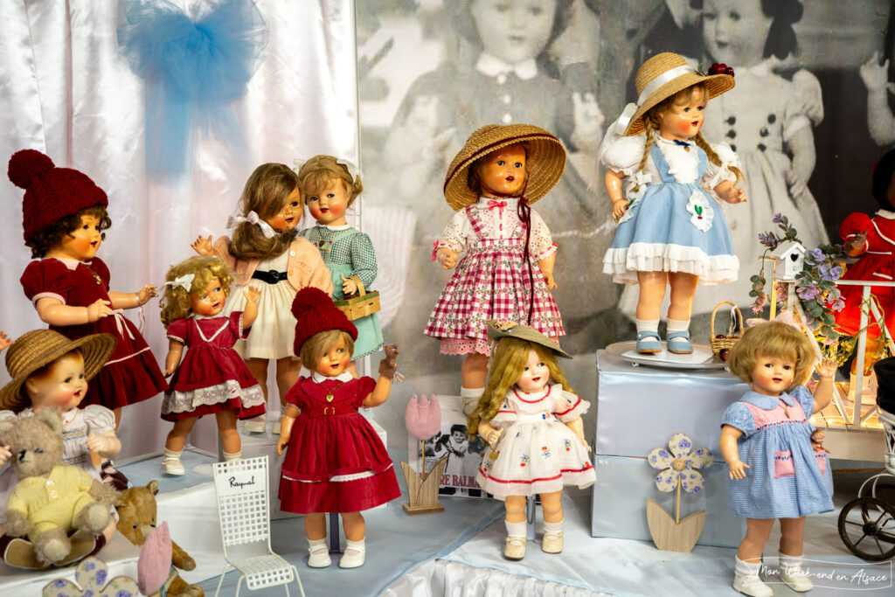

Slide 36
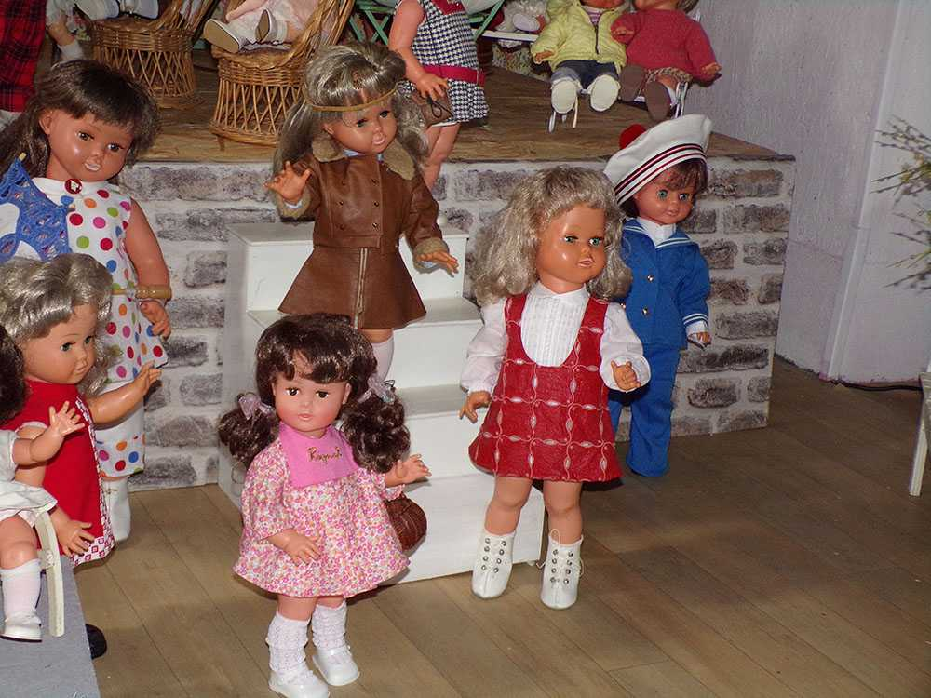

Slide 37
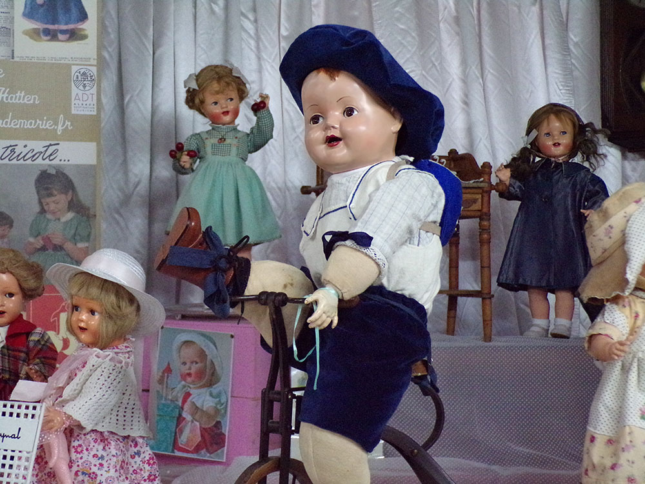

Slide 38
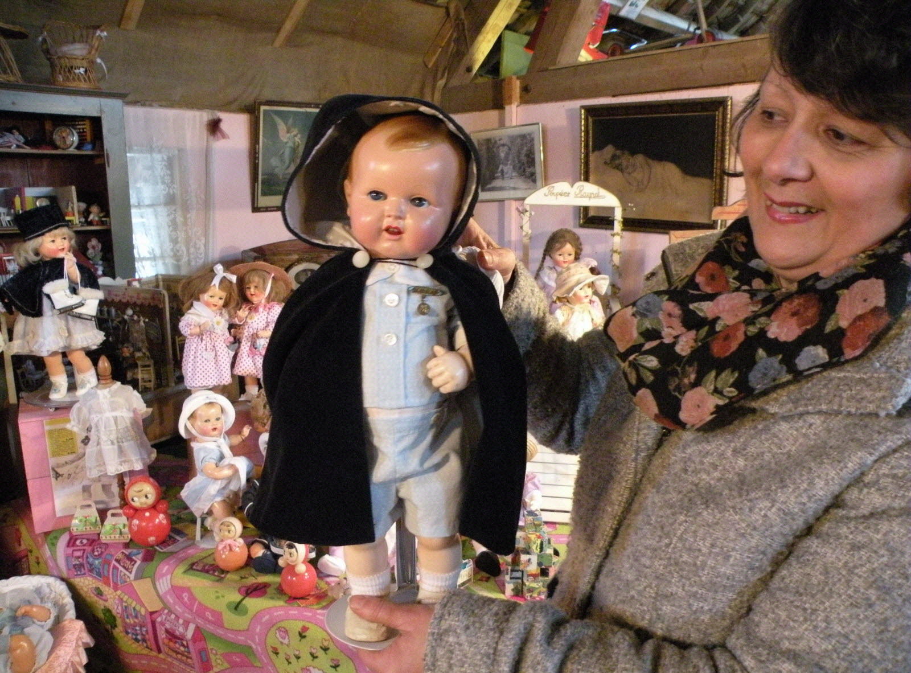

Slide 39
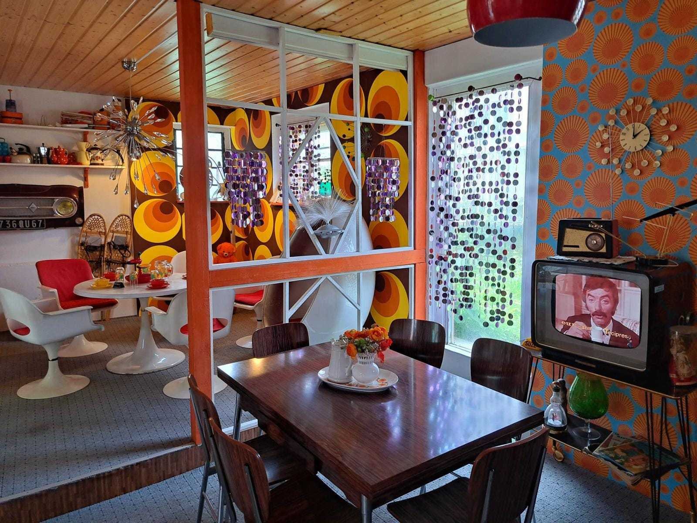

Slide 40
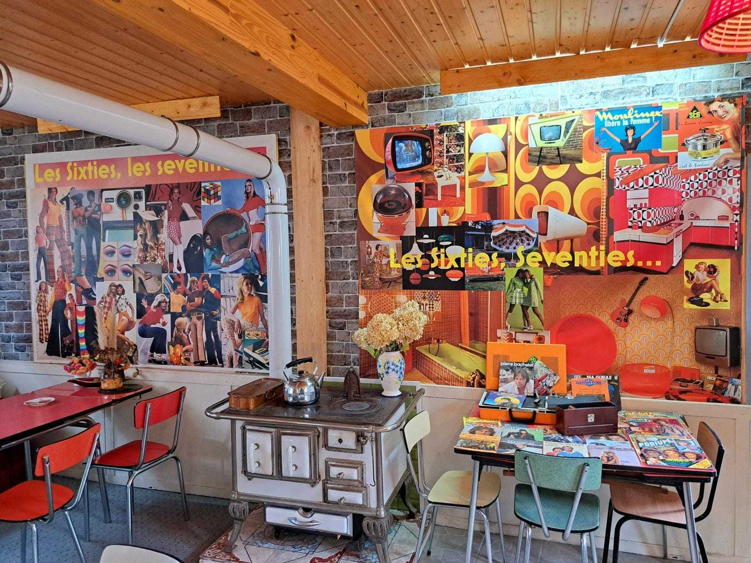

Slide 41
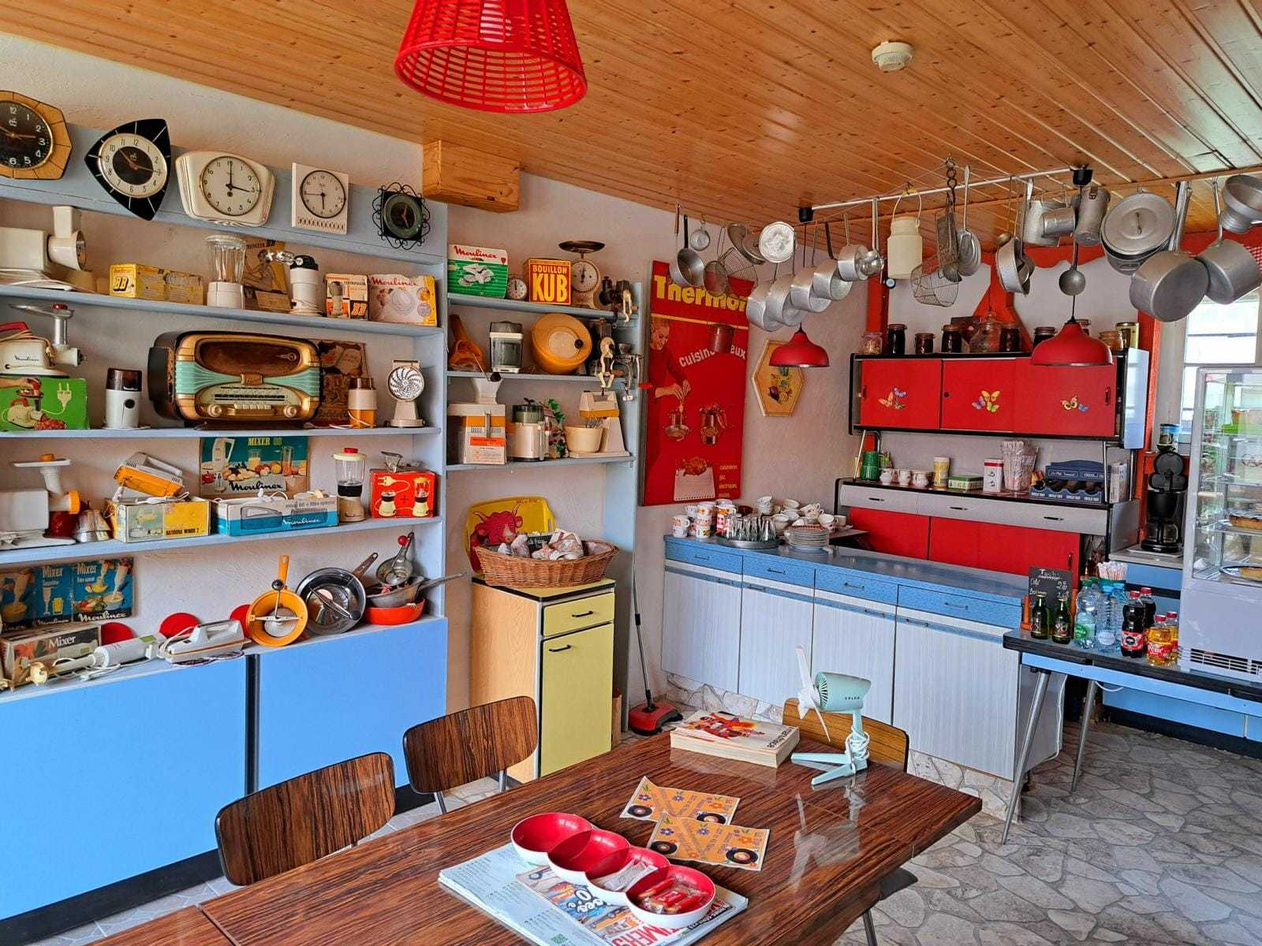

Slide 42
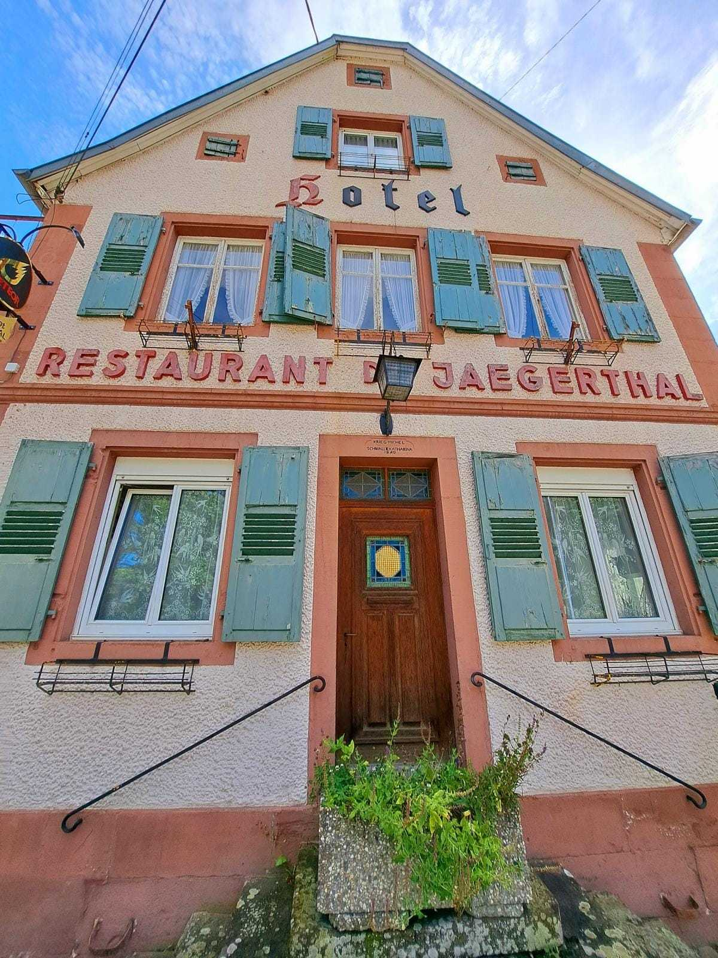

Slide 43

Il y a plus de 350 ans, la dynastie sidérurgique « de Dietrich » y avait ses origines.
Dans le parc actuel du Domaine Jaegerthal se trouvaient jusqu’à la fin du 19e siècle le premier haut-fourneau et un petit marteau de l’entreprise de Dietrich.
Aujourd’hui encore, on peut voir ici dans le Jaegerthal, en dessous de l’étang, l’ancienne forge et les ruines de l’entreprise de Dietrich.
Dans le village voisin de « Reichshoffen » se trouve un musée de la Fondation de Dietrich avec de magnifiques pièces de fonte, des fours de fonderie, de l’artisanat en acier, ainsi qu’une maquette surdimensionnée du haut fourneau tel qu’il se trouvait autrefois ici, sur le domaine de la Maison de la Turbine. Ici, au Musée du Fer, vous serez transporté dans les années 1870.

Slide 44
Jaegerthal (en allemand à l’origine Jägerthal) est une localité d’une trentaine d’habitants située en Alsace, au nord-est de Niederbronn-les-Bains dans les Vosges du Nord et appartenant à la commune de Windstein. Le lieu porte le nom du juge des mines comtal de Hanau, Adam Jäger, qui y fonda une usine de fer en 1602. Jaegerthal est la patrie de la célèbre famille d’industriels français de Dietrich, qui a acquis le marteau-pilon en 1684. Là, un ruisseau – le Schwarzbach – a été le déclencheur d’une forte industrialisation. Dans le Jaegerthal des Vosges du Nord, les ruines des premières forges de fer de de Dietrich rappellent le développement industriel. Certaines parties des anciens bâtiments peuvent encore être visitées aujourd’hui et sont librement accessibles. De plus, c’est ici, dans la fraîcheur de la vallée boisée, que se trouve la résidence d’été des De Dietrich. Le château est une propriété privée et n’est pas accessible.

Slide 45
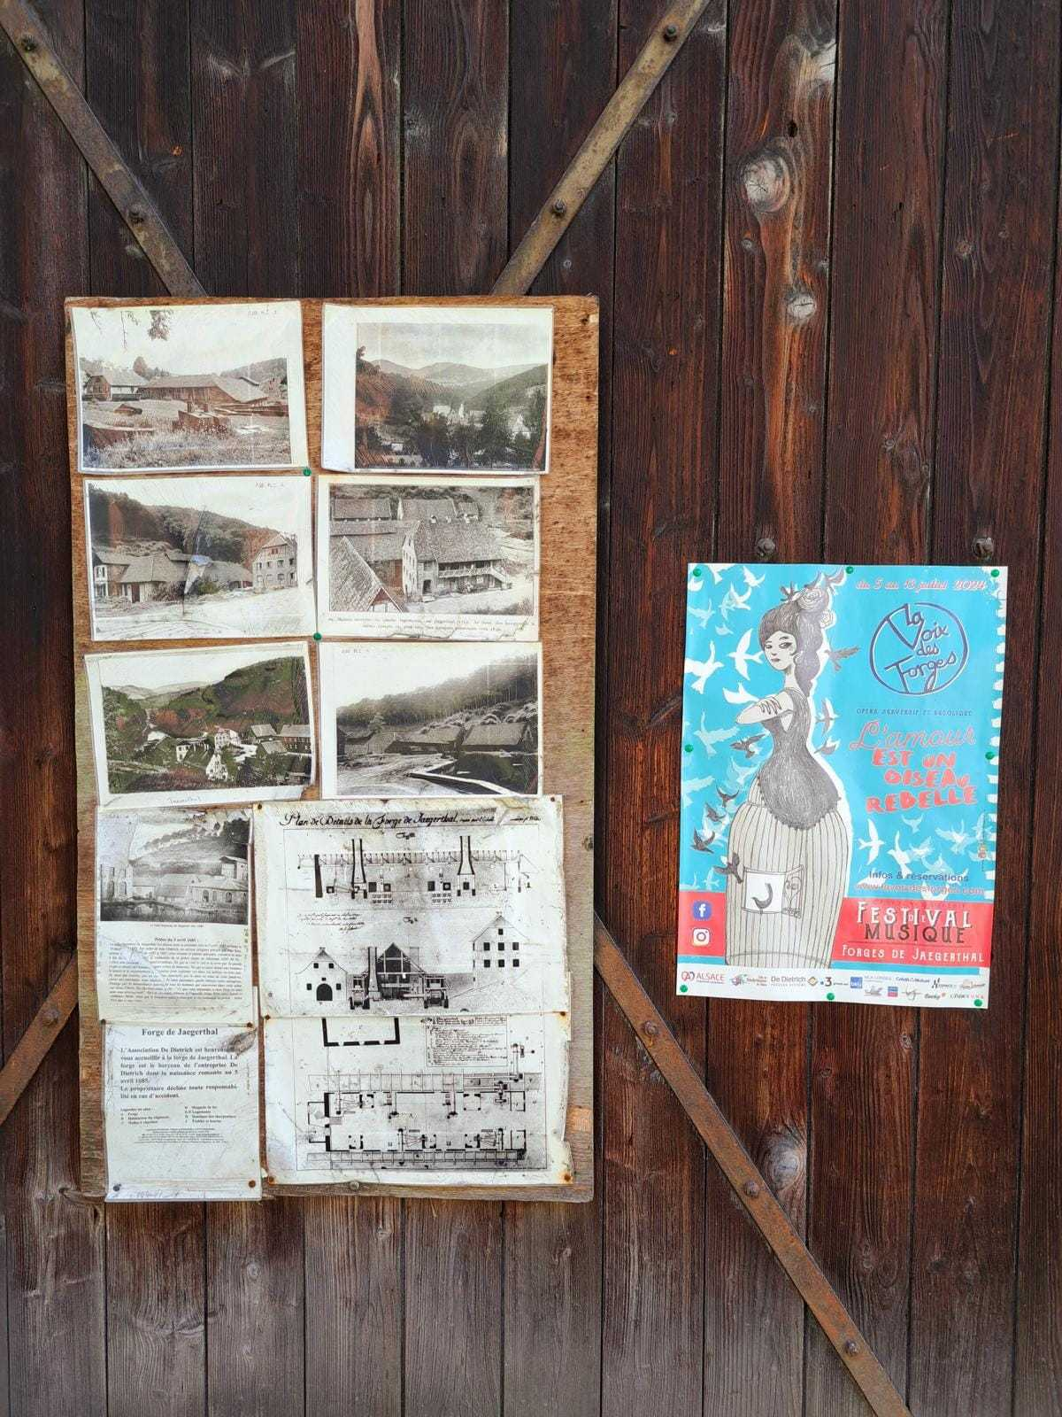

Slide 46
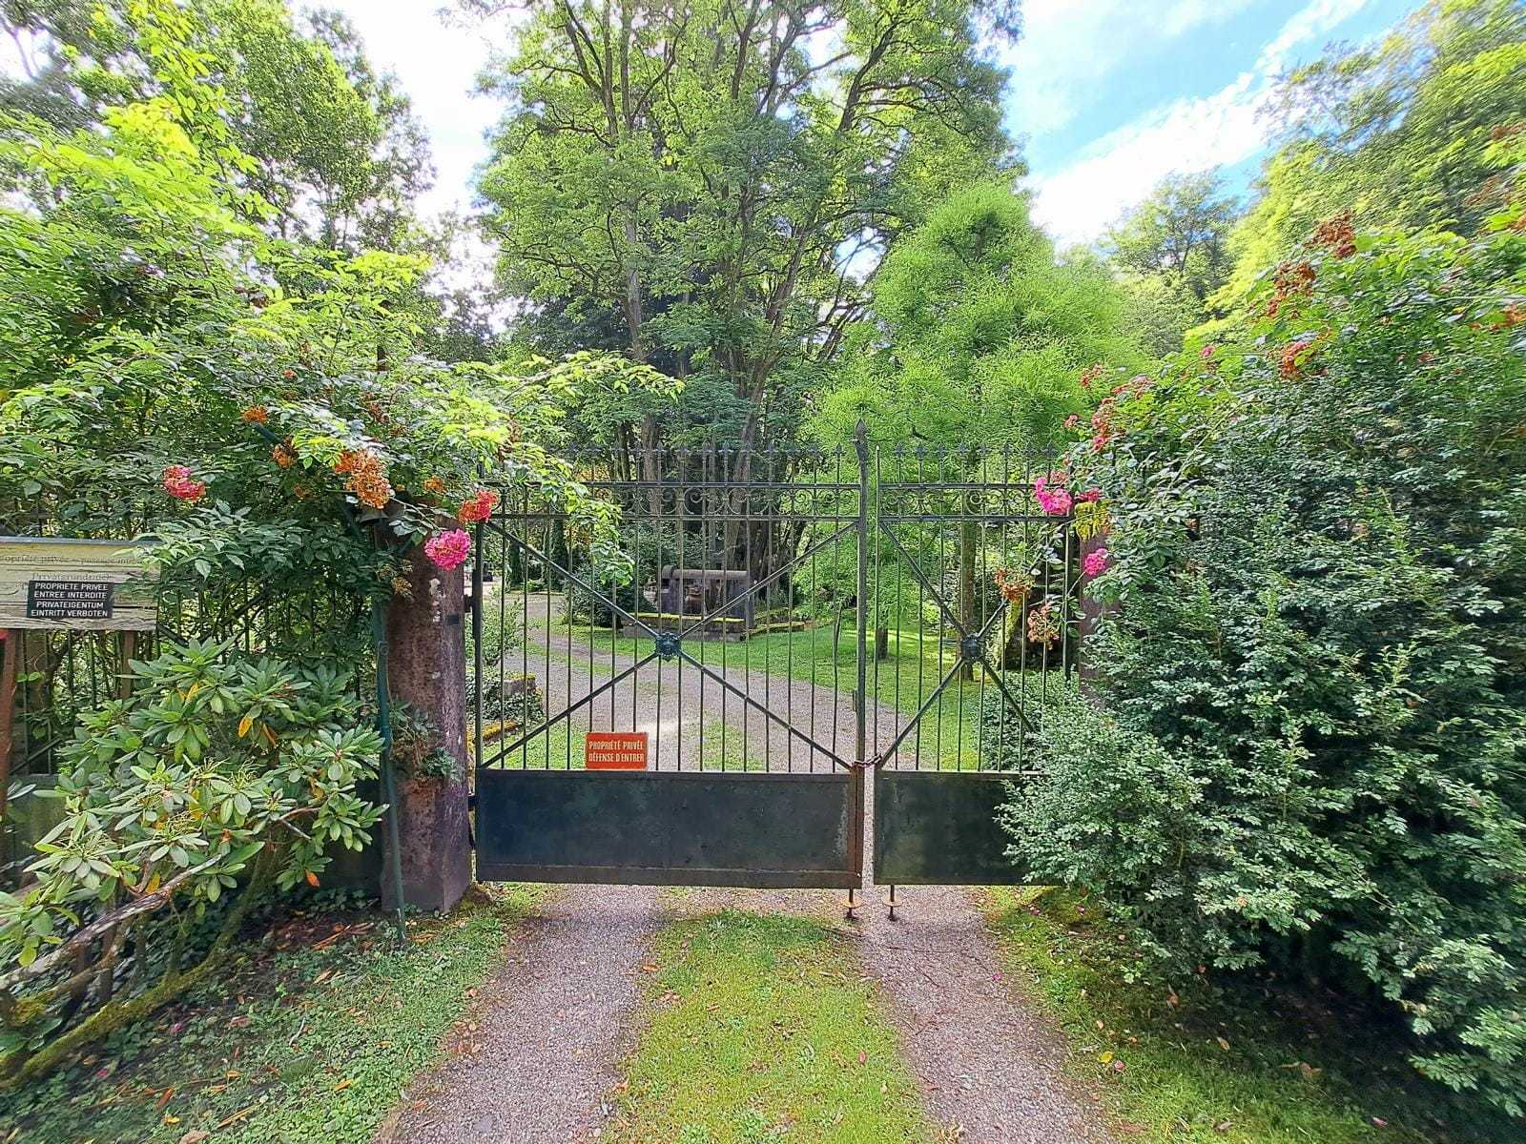

Slide 47
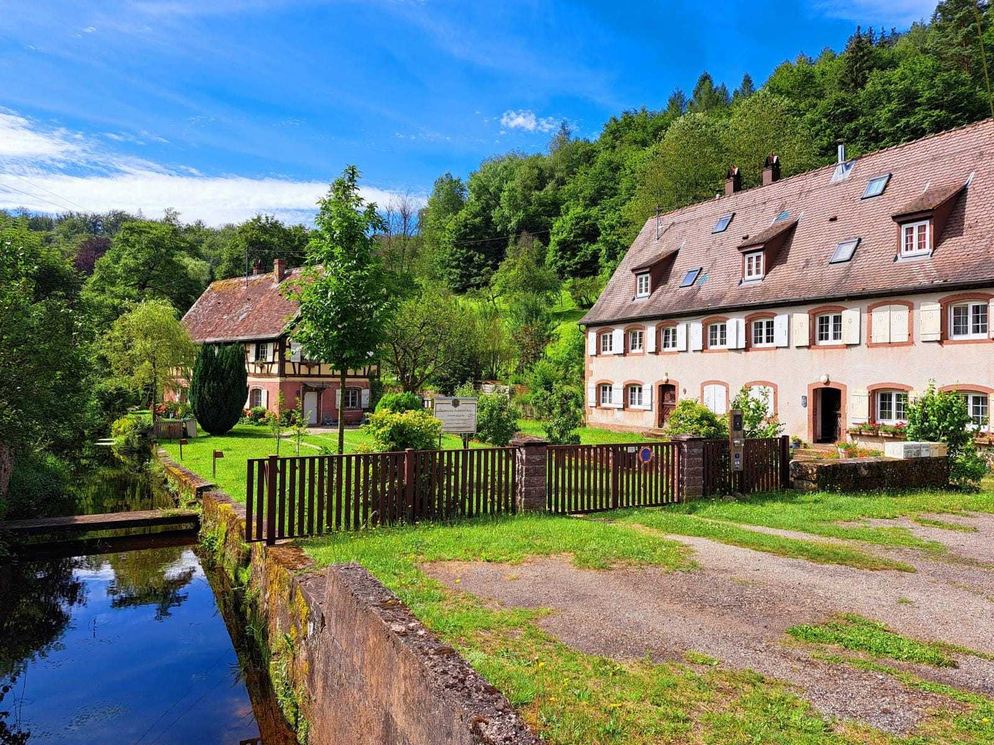

Slide 48
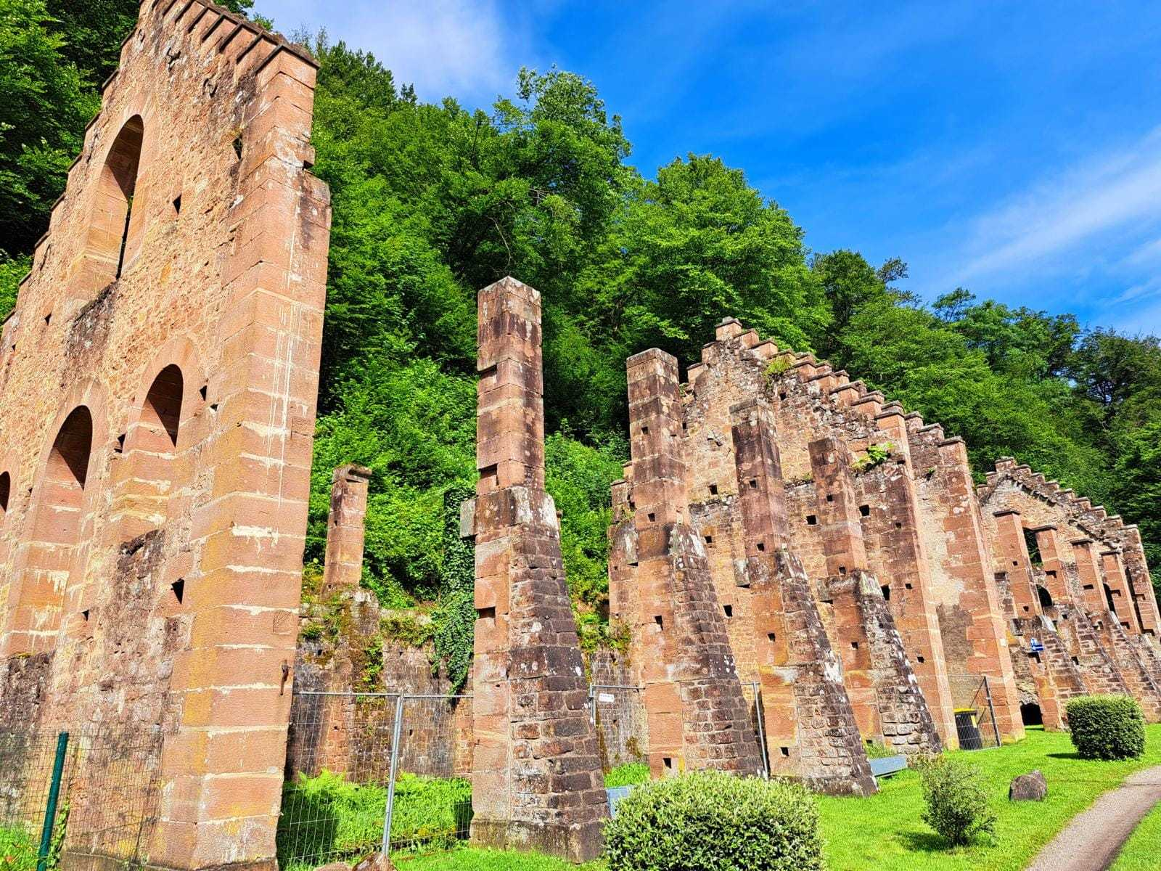

Slide 49
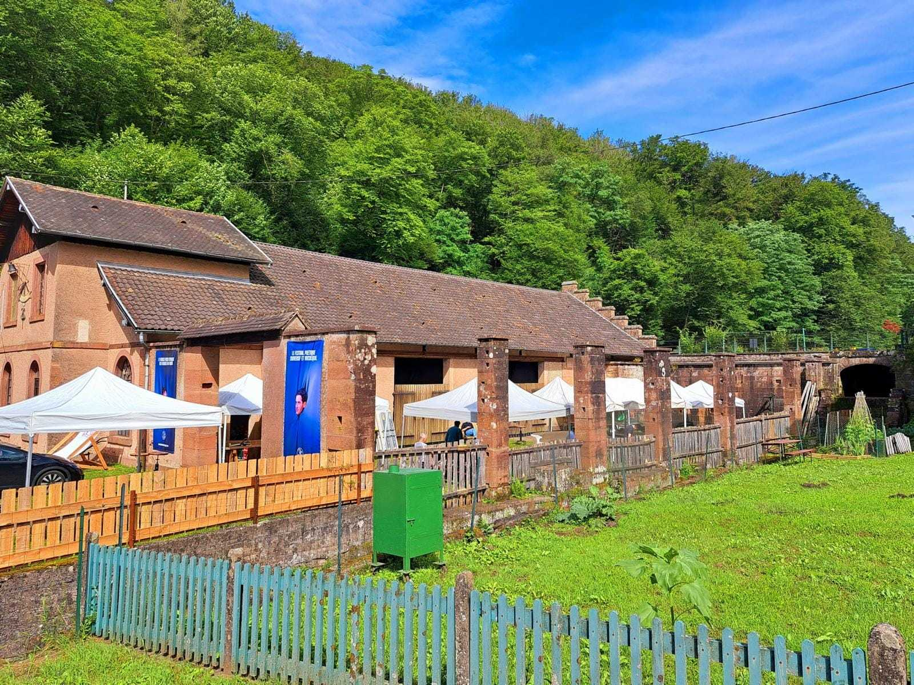

Slide 50
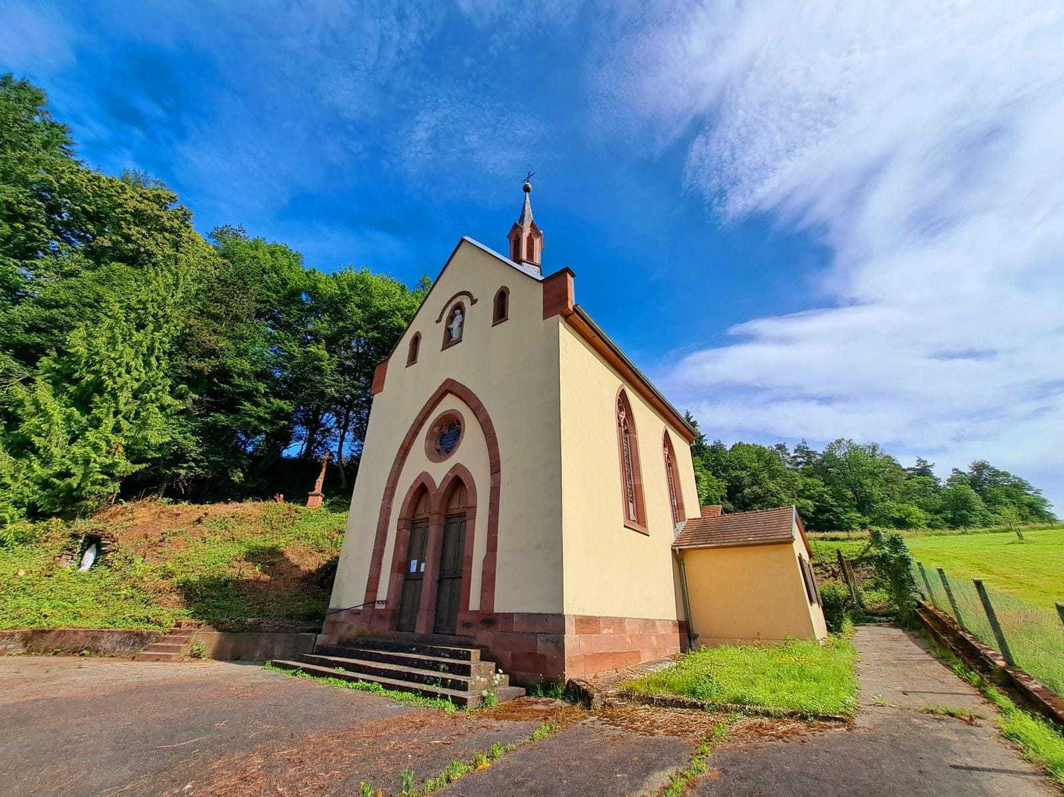

Slide 51
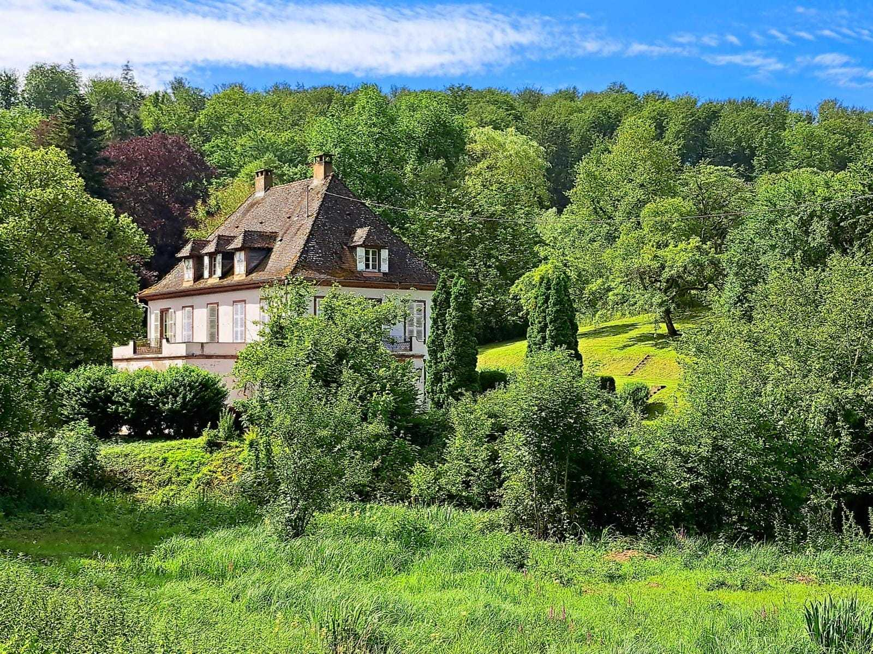

Slide 52
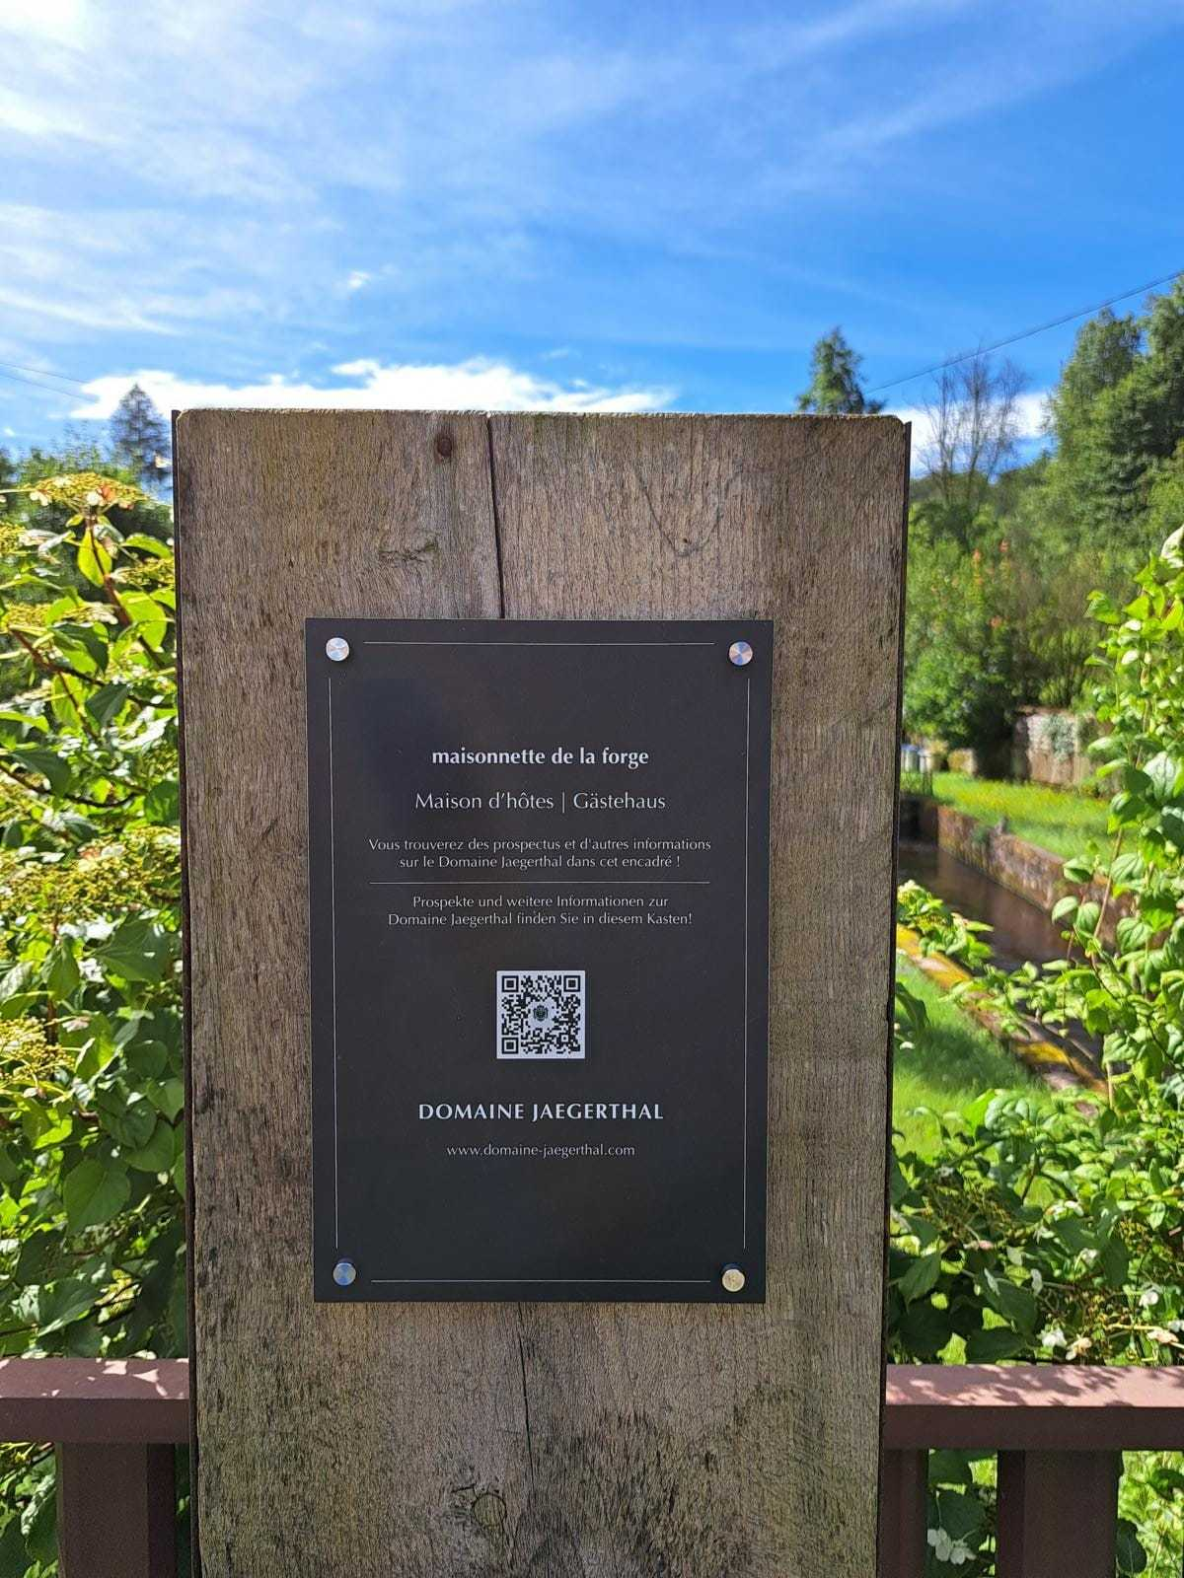

Slide 53
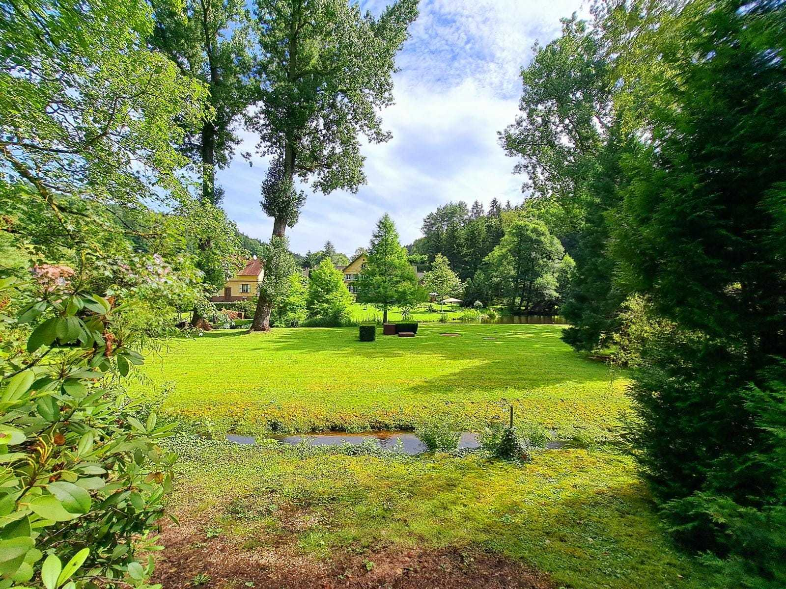

Slide 54


Slide 55





Roland ENGEL et
Guillermo Jérez (chilien)
Chantons l'humain
Dialogues avec un ange
Internet
2219
Création
27.09.2024

